Slide 1
pastoral social arquiodiocesANA santuario virgem dos pobres mangabeiras irmaÃs da virgem maria do monte carmelo irmÃs carmelitas 2023-2024

Slide 2
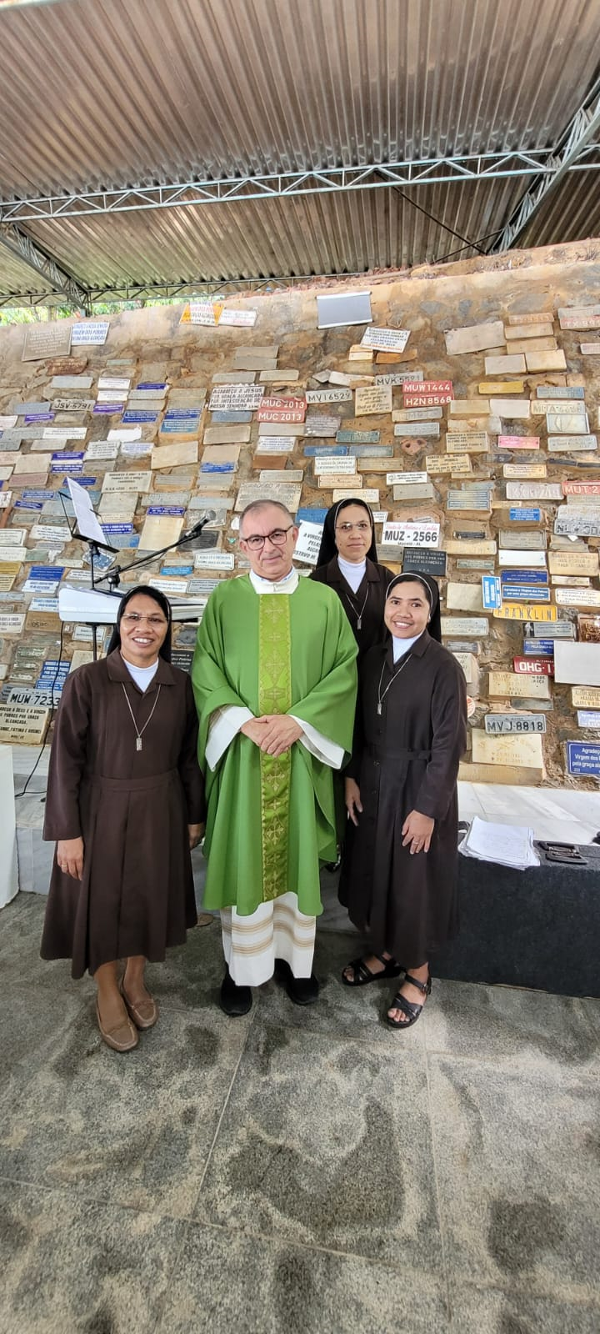
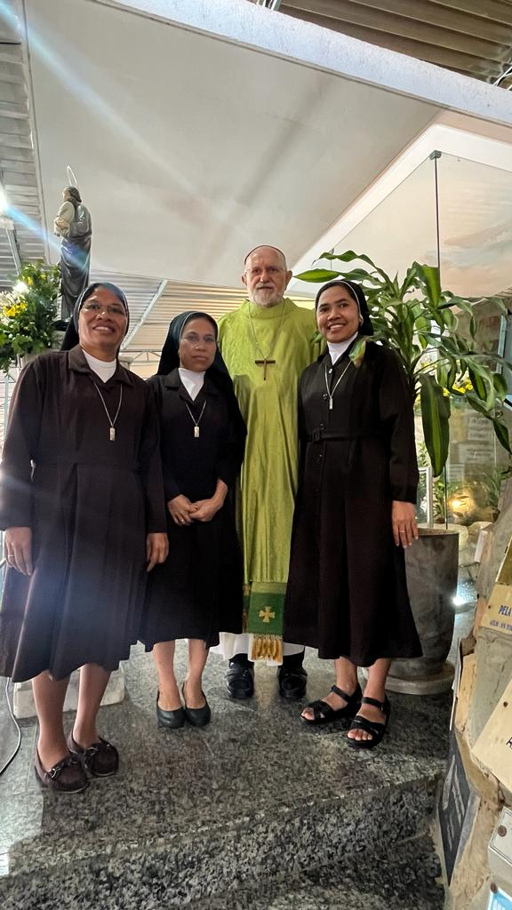
DOM ANTONIO MUNIZ,O.Carm E PADRE ALOISIO DIRECTOR DO SANTUARIO

Slide 3
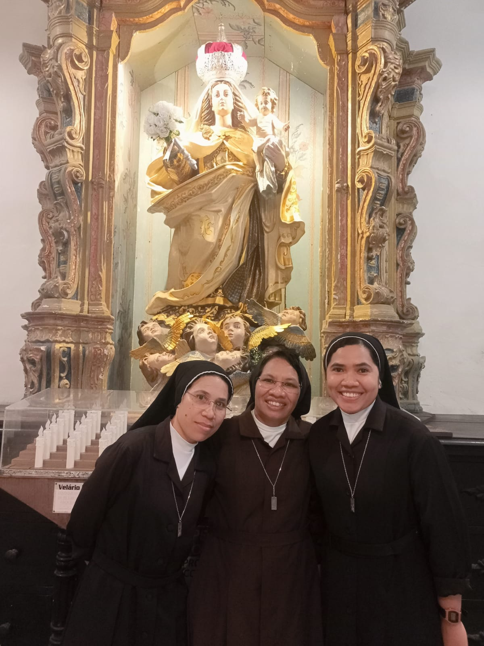
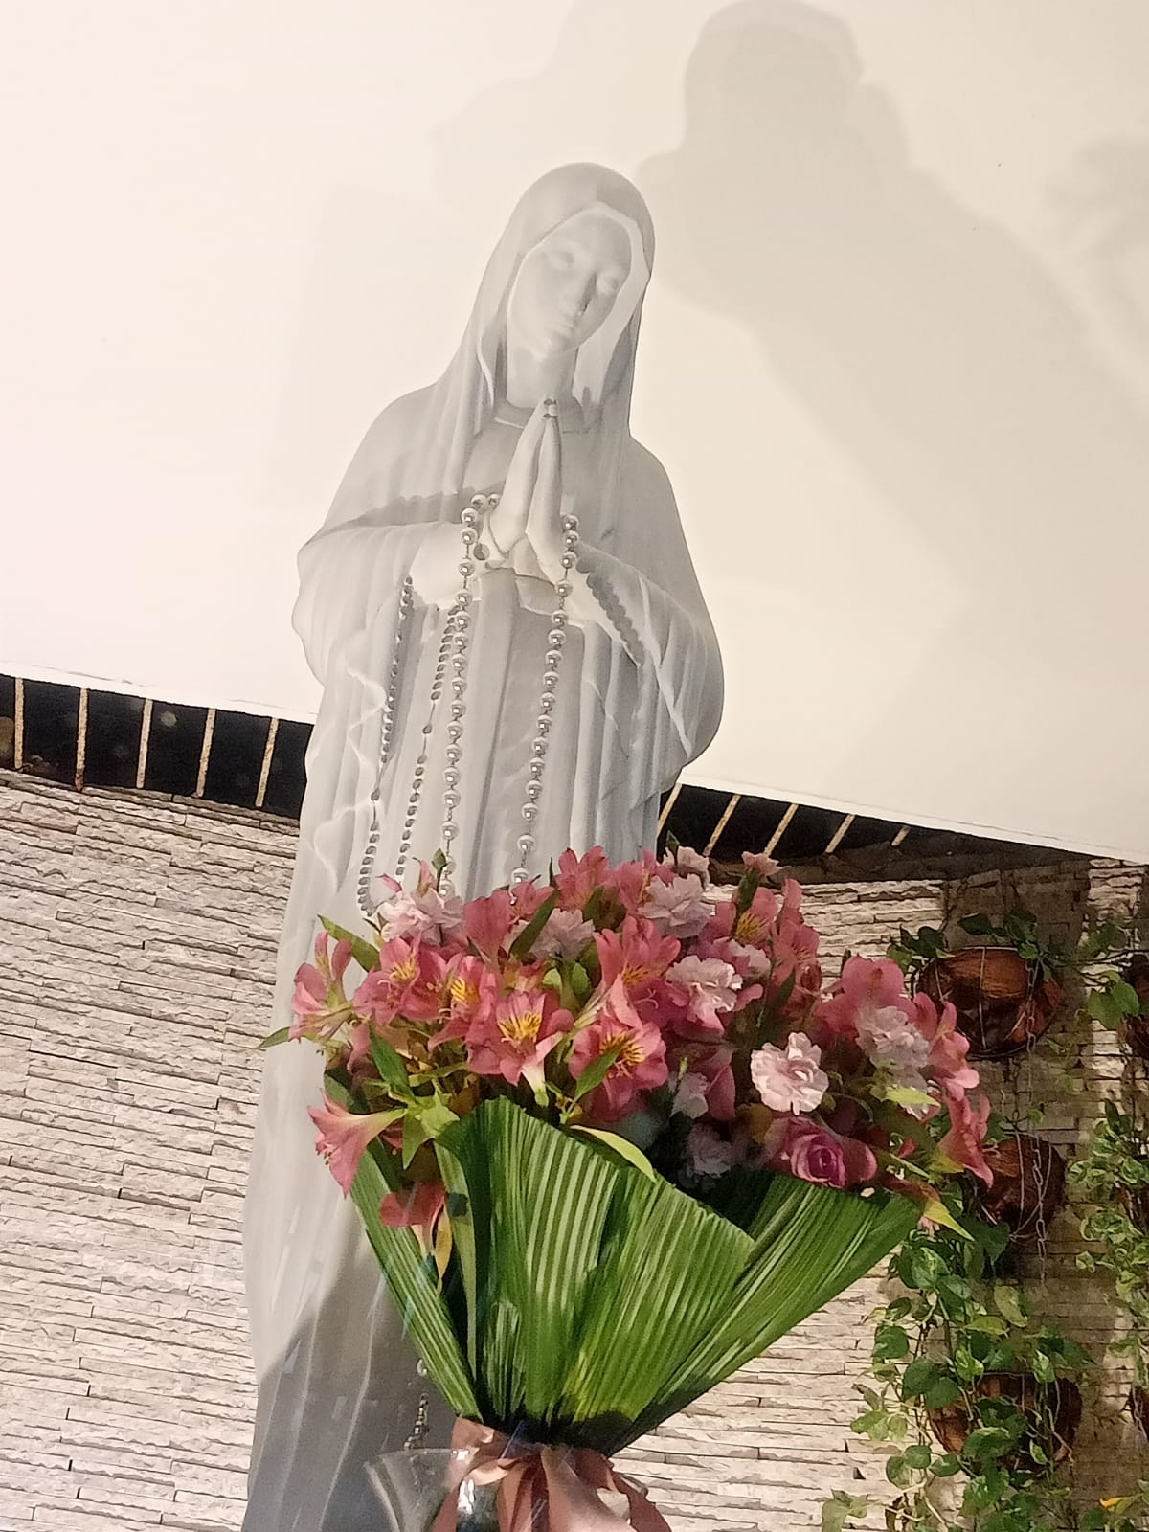
AS IRMAS CARMELITAS
NOSSA SENHORA VIRGEM DOS POBRES

Slide 4
NOSSA PRECENSA DA ARQUIODECESANA SERVIR OS MORADORES DA RUA E CARENTES
RECEBE DOACAO PARA SERVIR CAFE DA MANHA E DISTRIBUIR AS ROUPAS

Slide 5
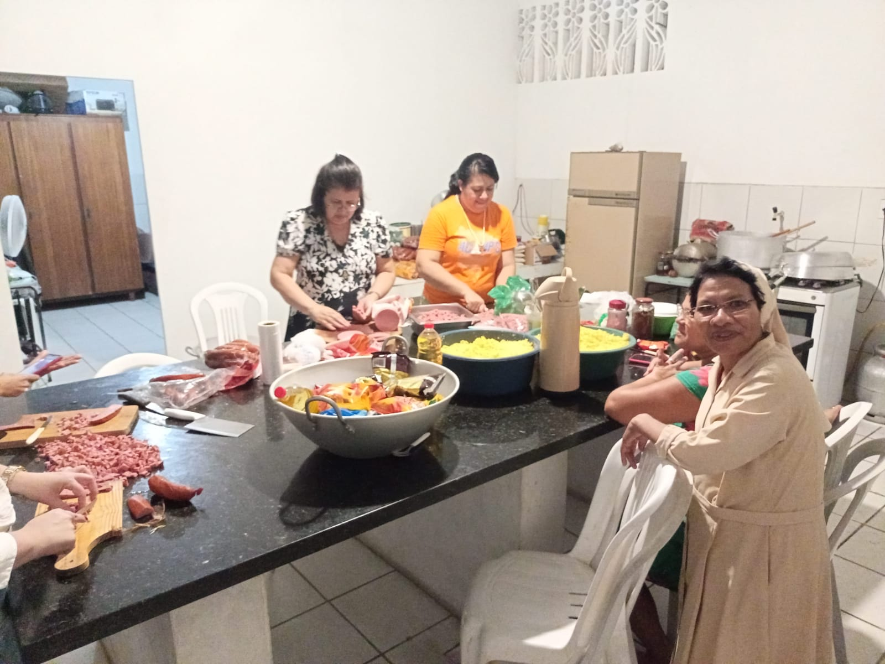
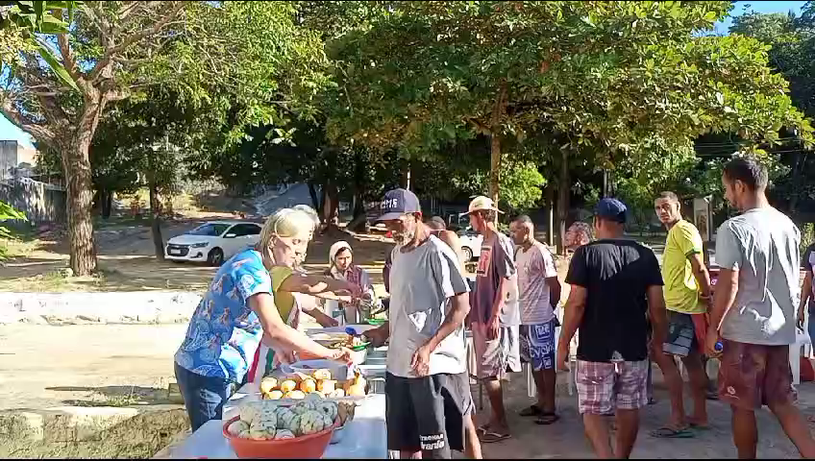
NOSSA ACTIVIDADES SEGUNDA-SEXTA
PREPARA CAFE DA MANHA
SERVIR OS MORADORES DAS VARIAS LOCAL E TAMBEM PESSOAS DROGADOS

Slide 6
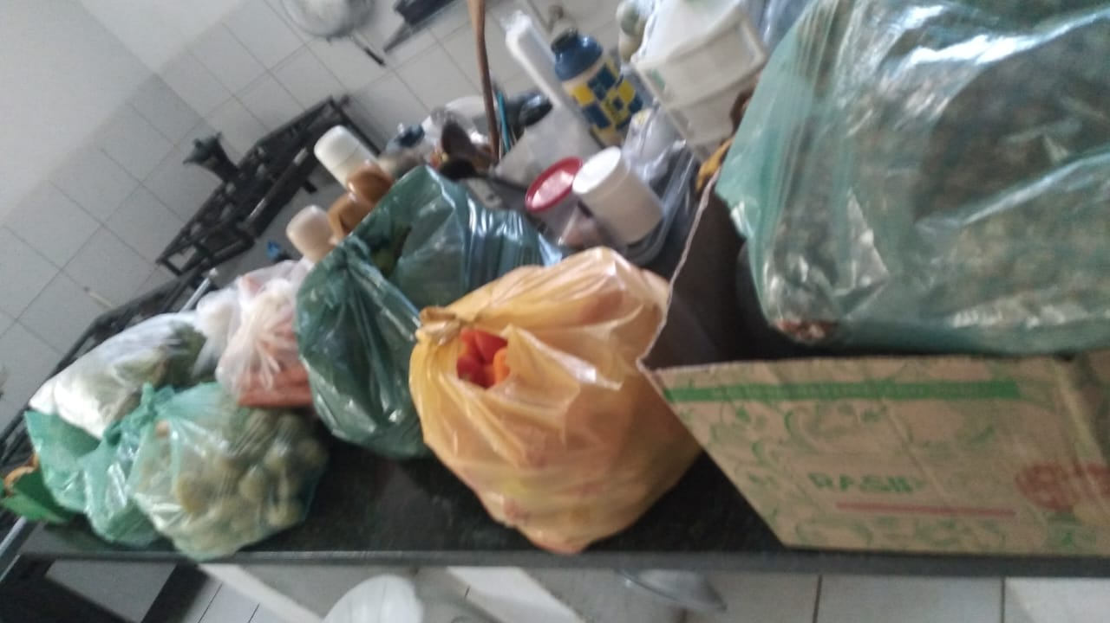
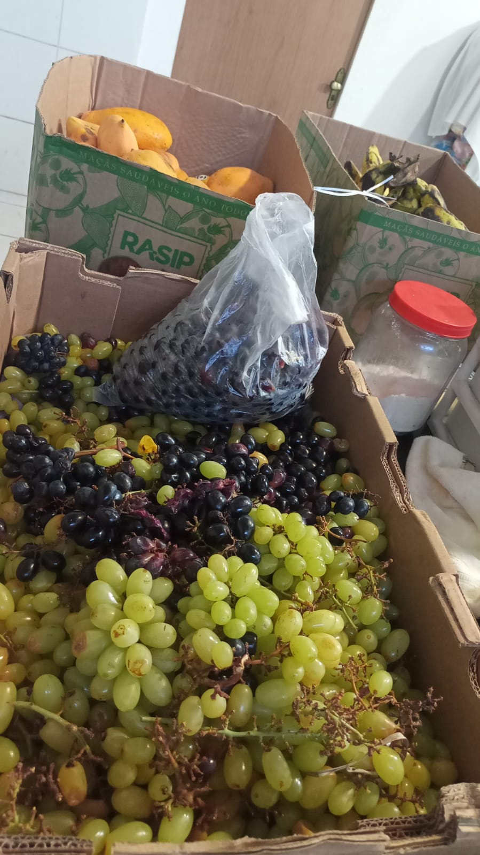
RECEBA DOACAO
VERDURAS
FRUTAS

Slide 7
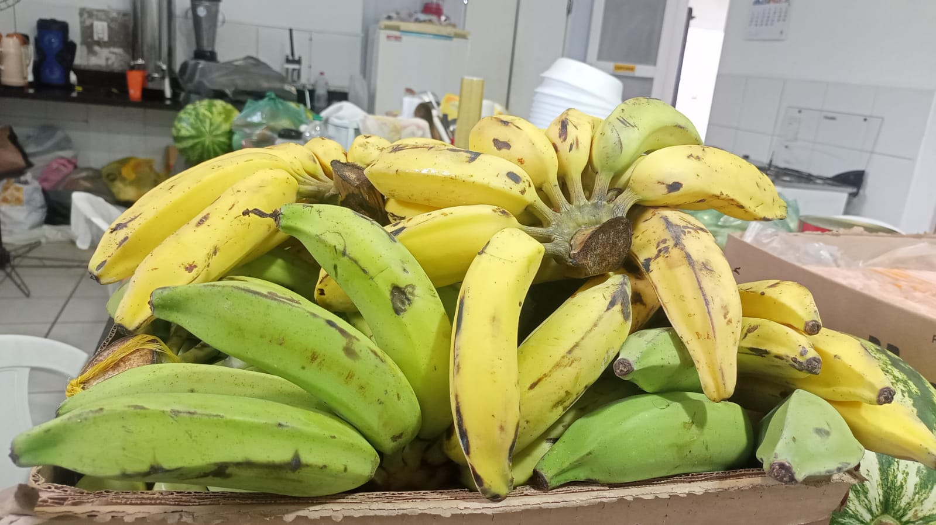
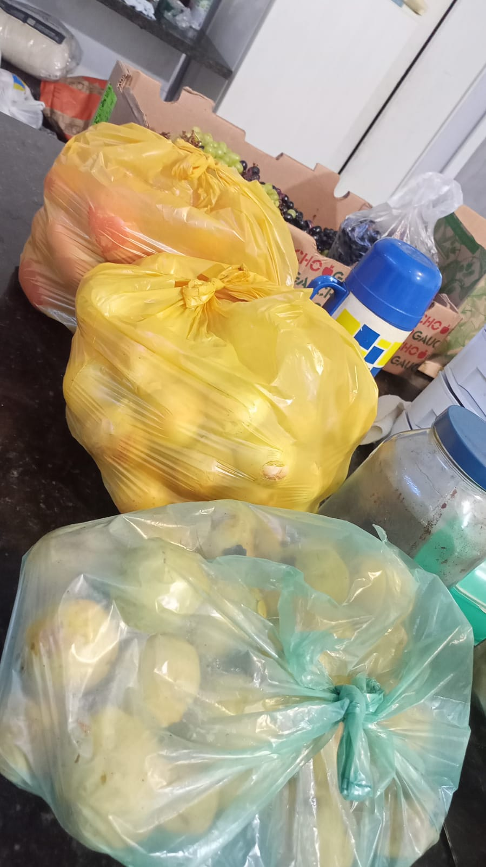
ALIMENTOS
VERDURAS
FRUTAS

Slide 8
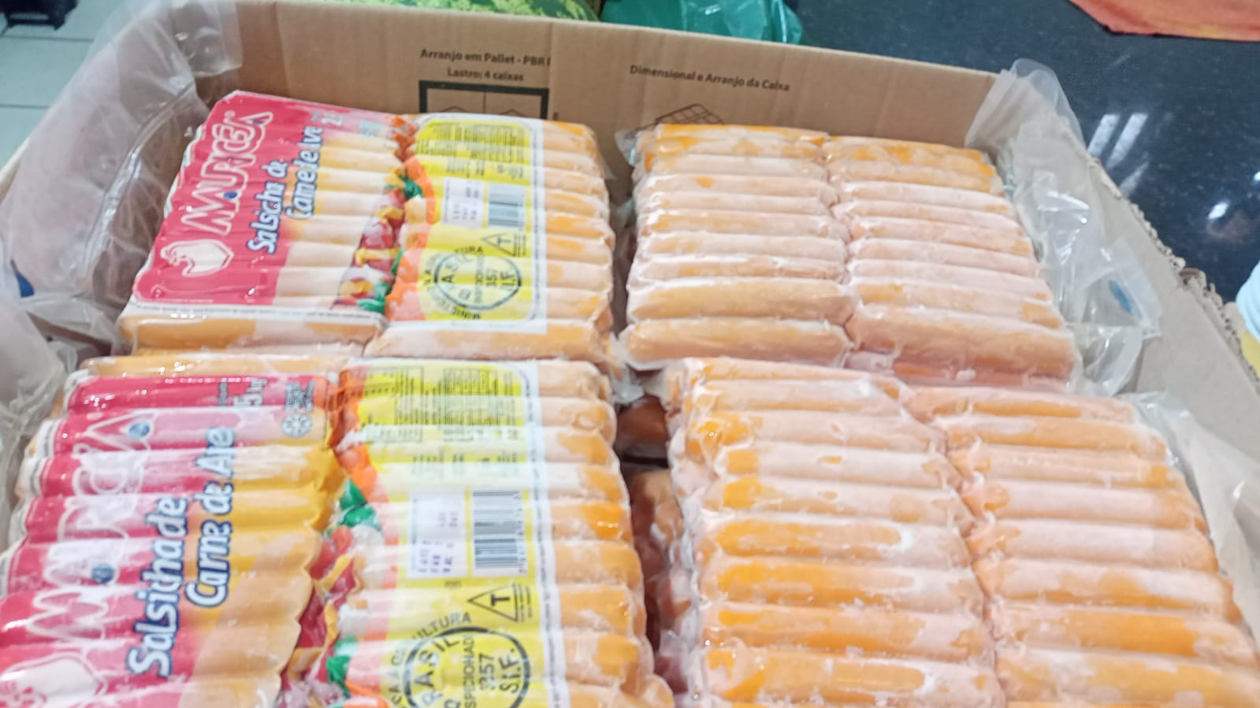
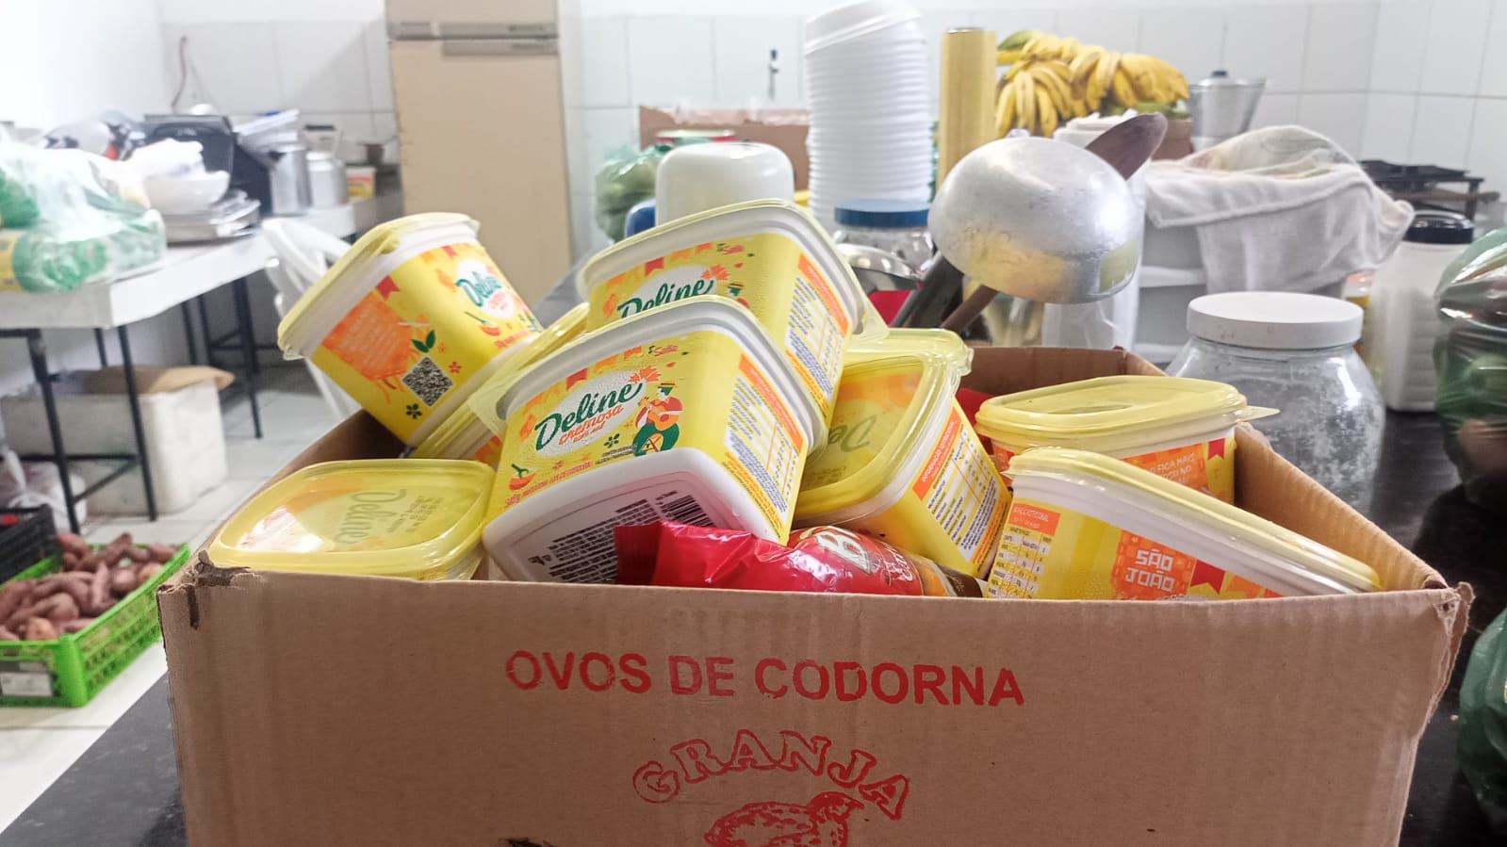
ALIMENTOS
SALSISA E MORTADELA
MANTEIGA

Slide 9
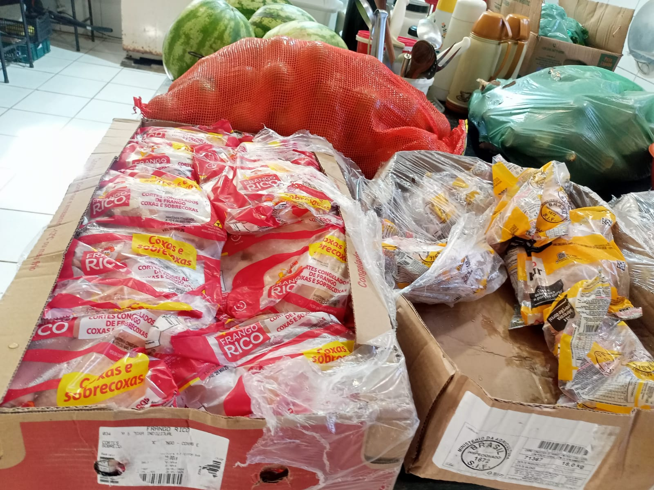
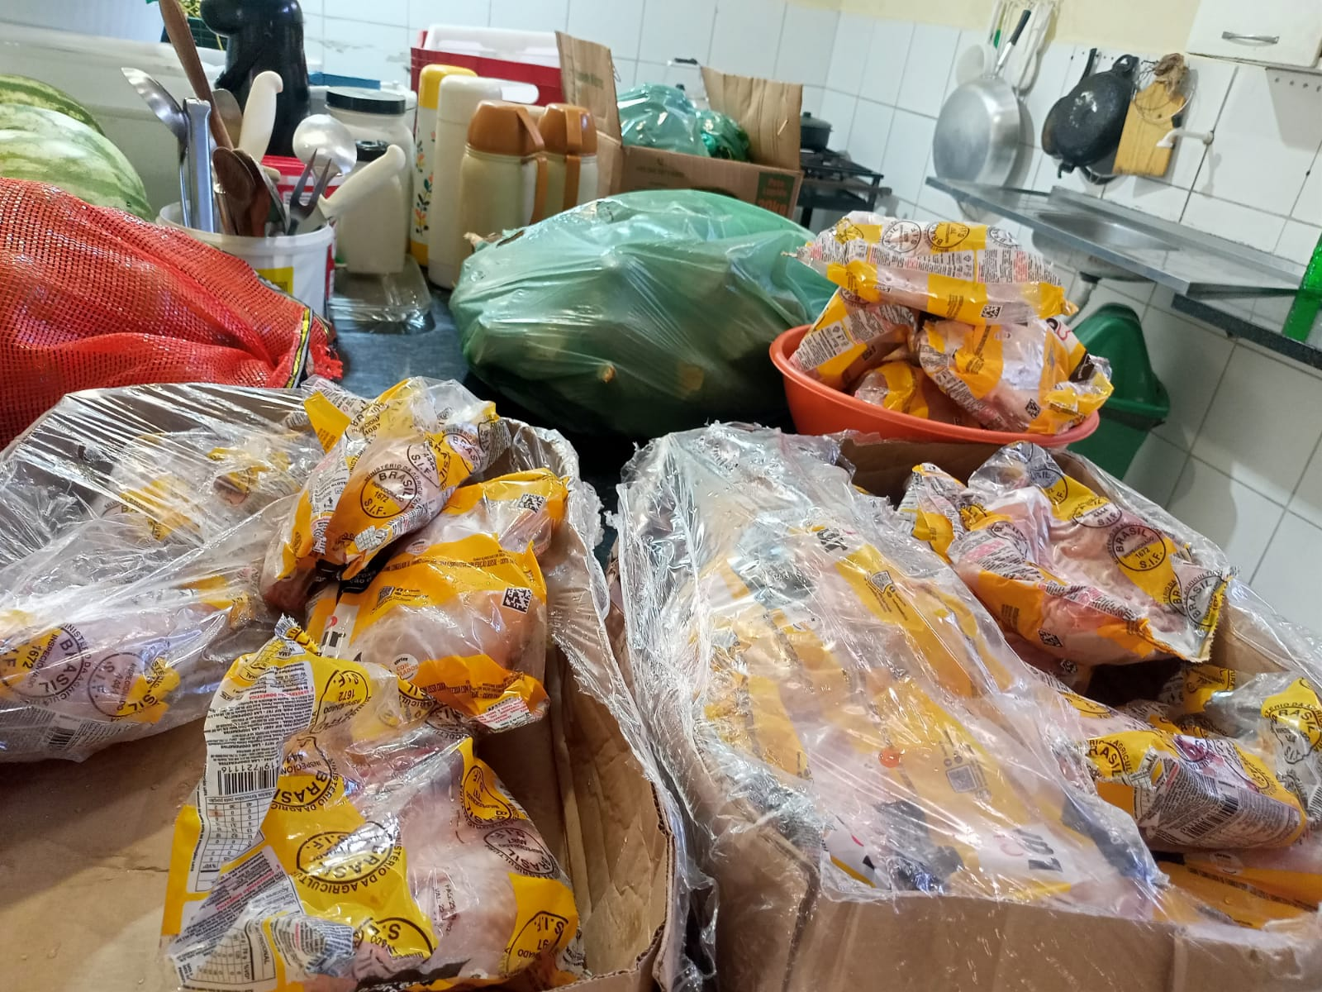
ALIMENTOS
CARNES
CARNES

Slide 10
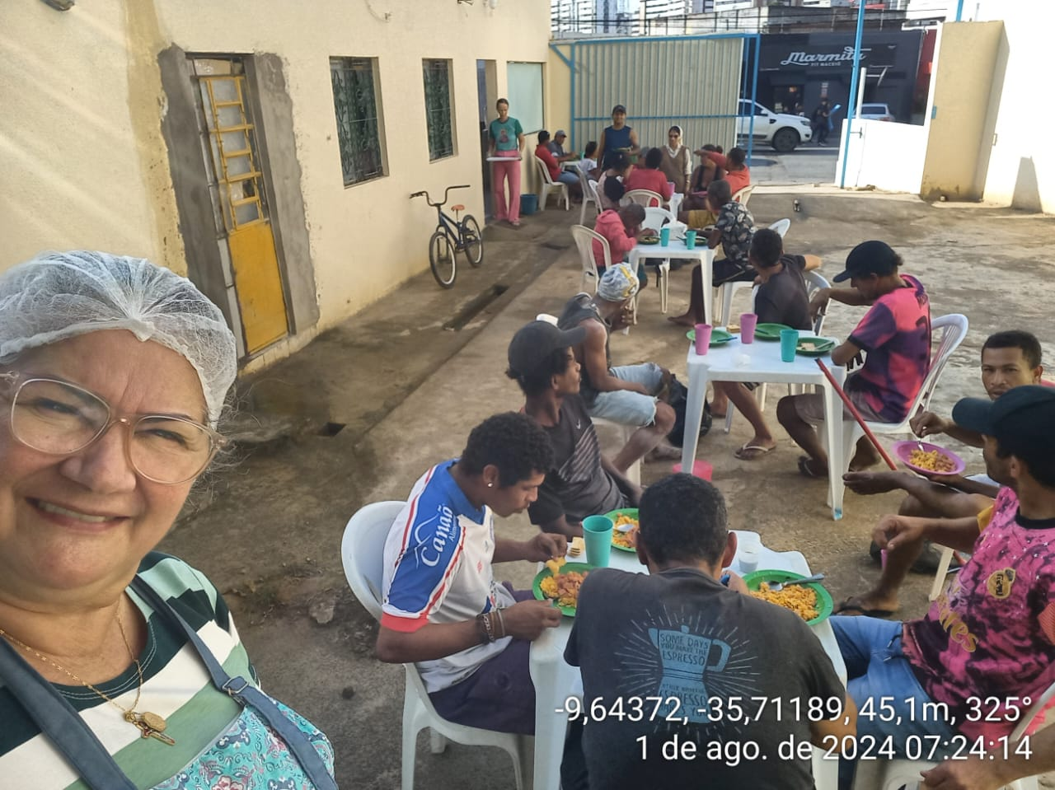
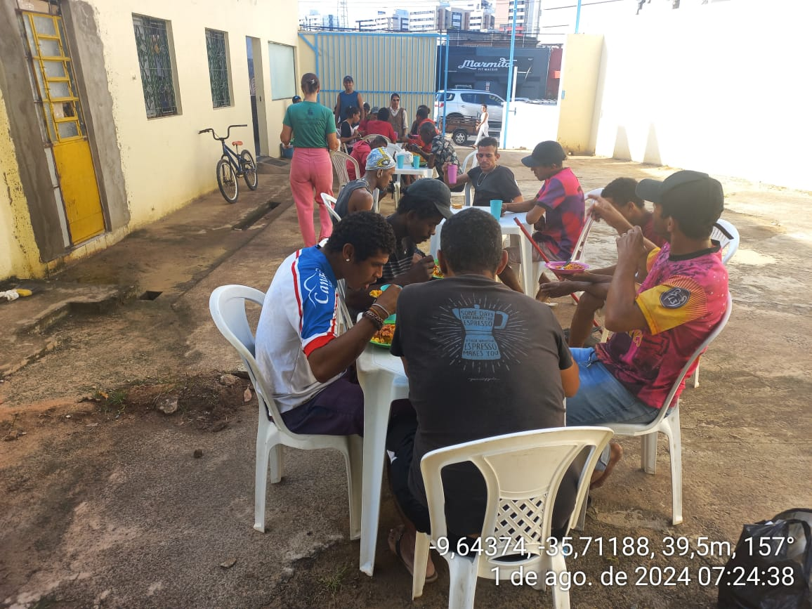
CAFE DA MANHA PARA OS MORADORES DA RUA
SERVIR CAFE
CAFE

Slide 11
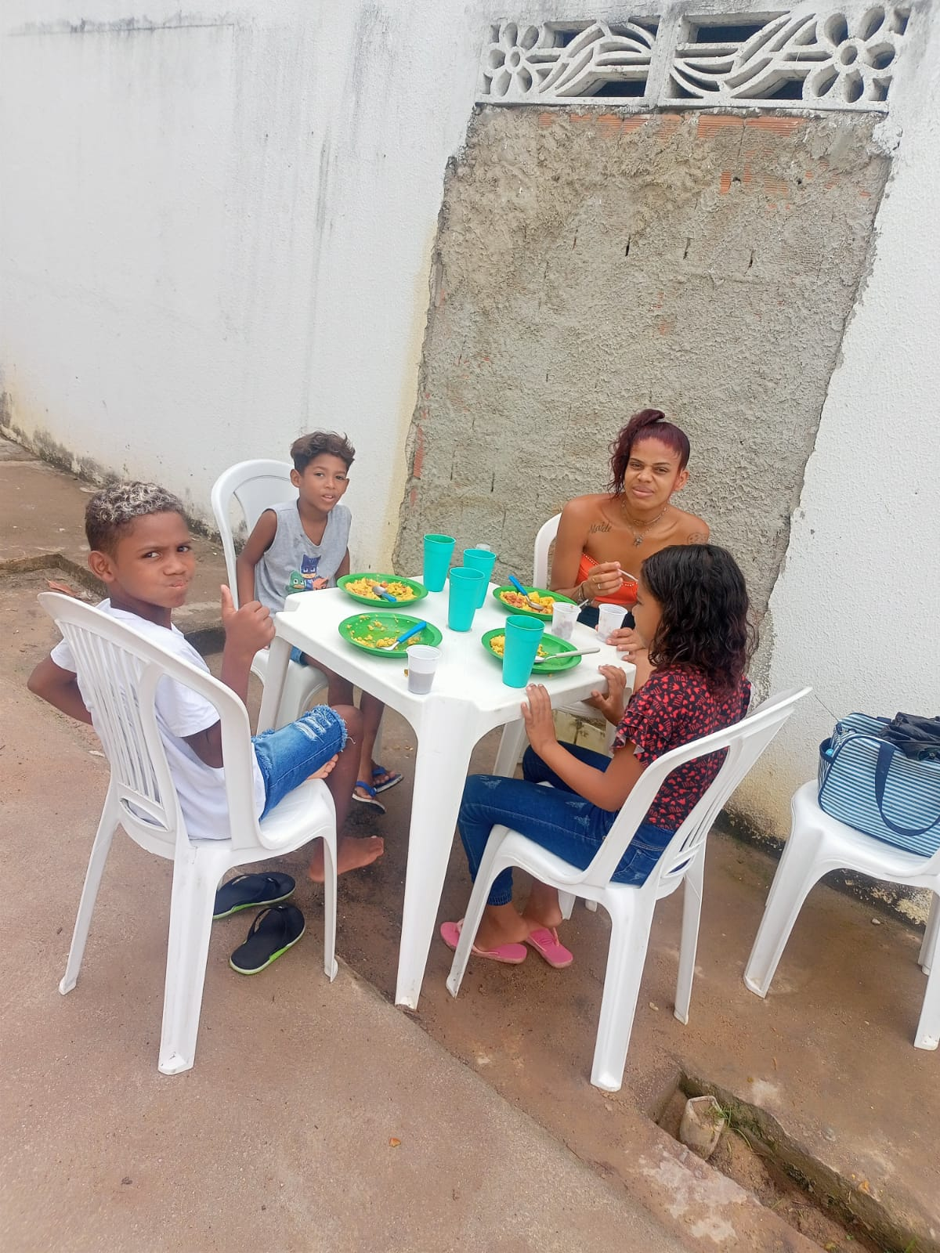

Slide 12
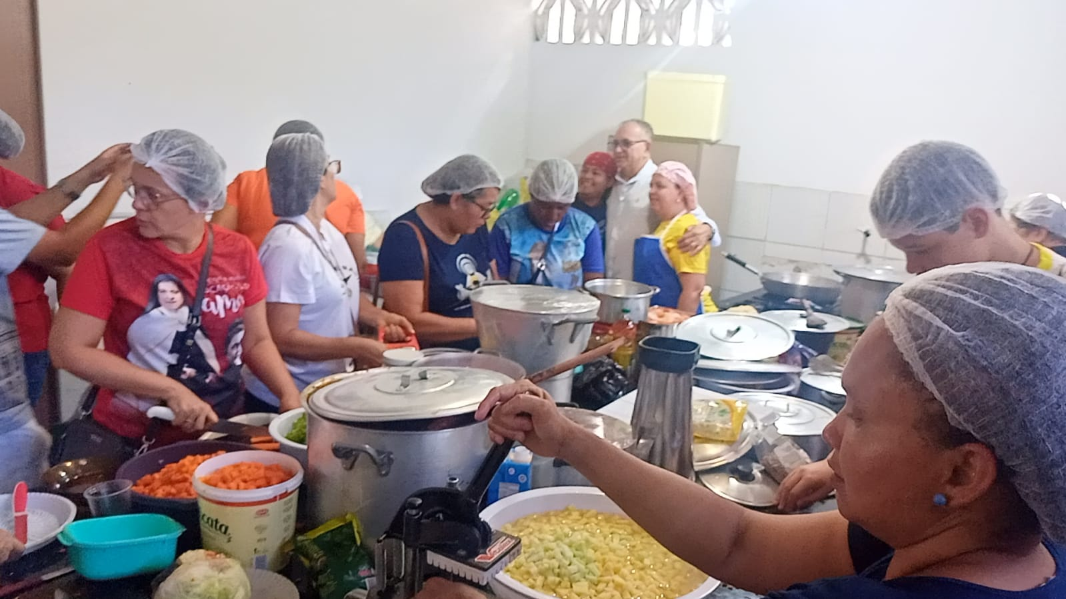
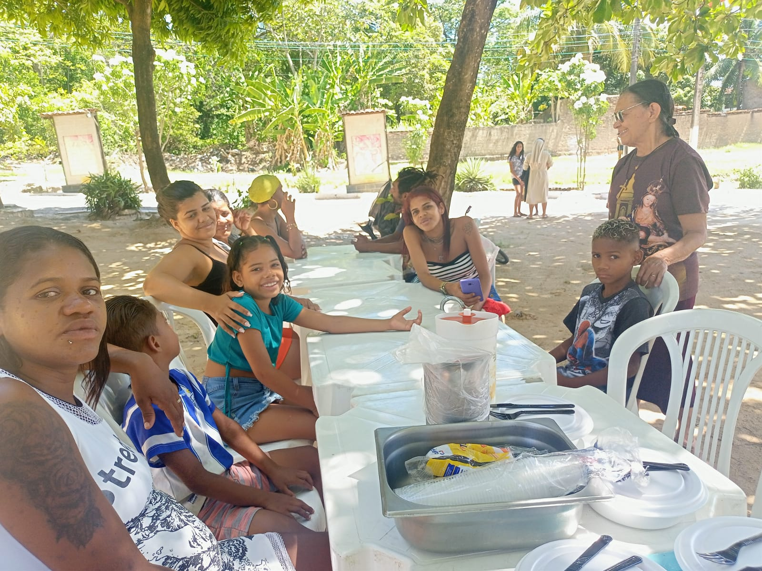

Slide 13
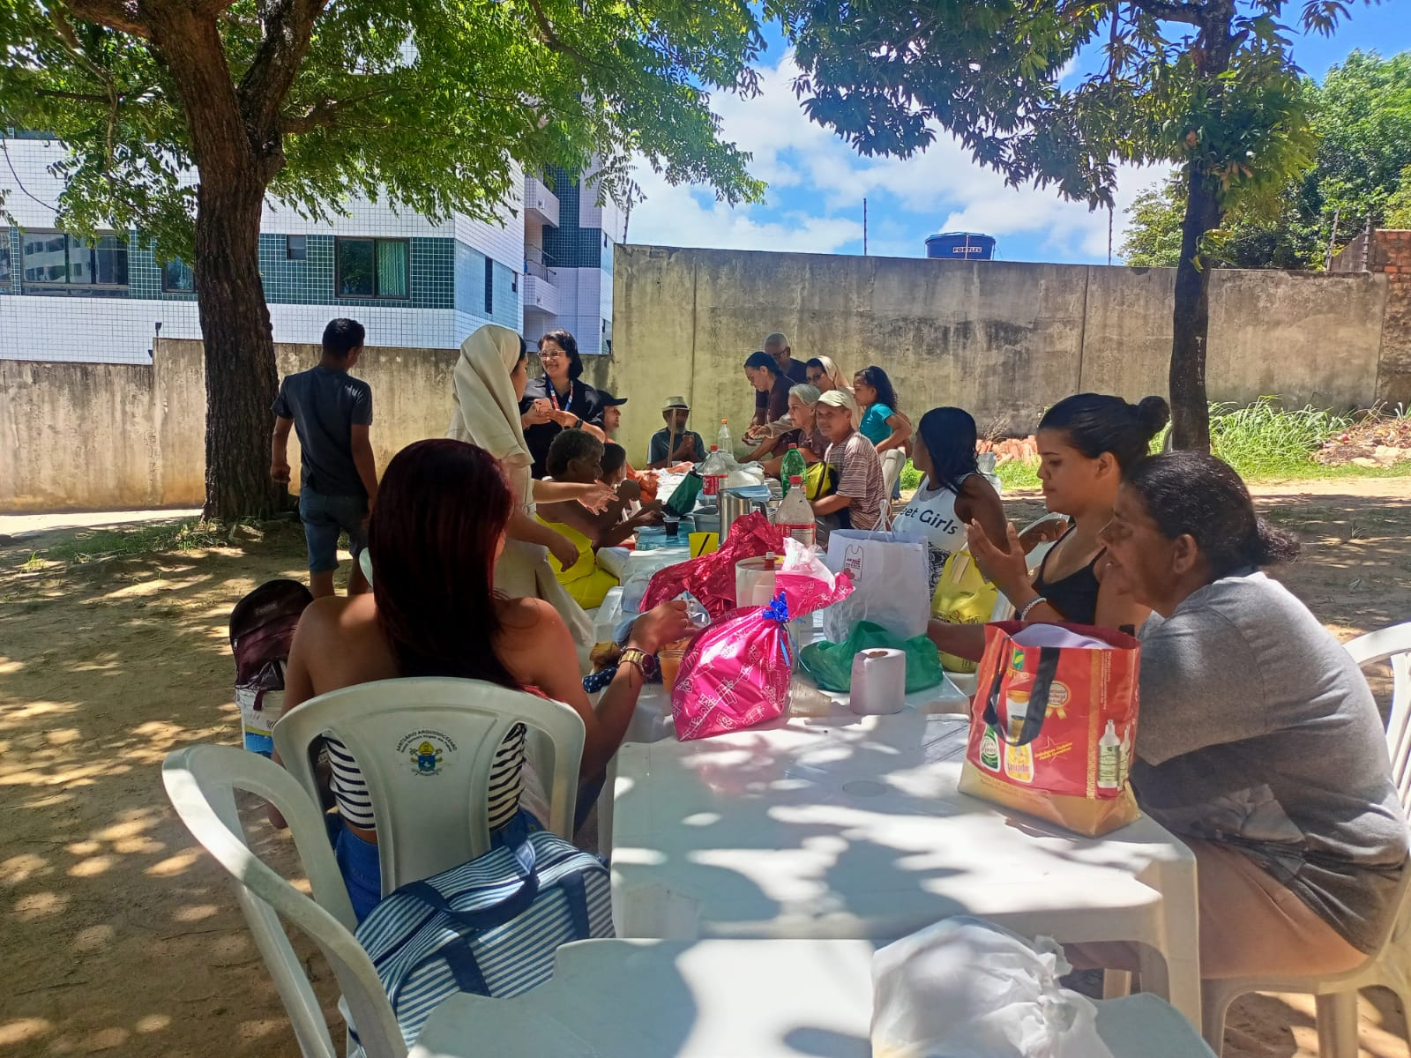
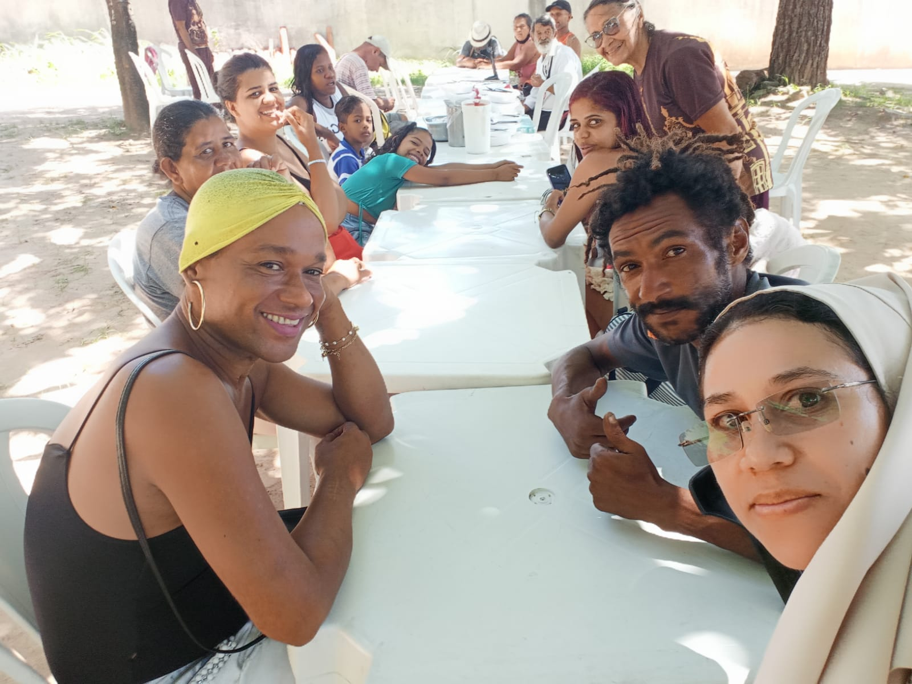

Slide 14
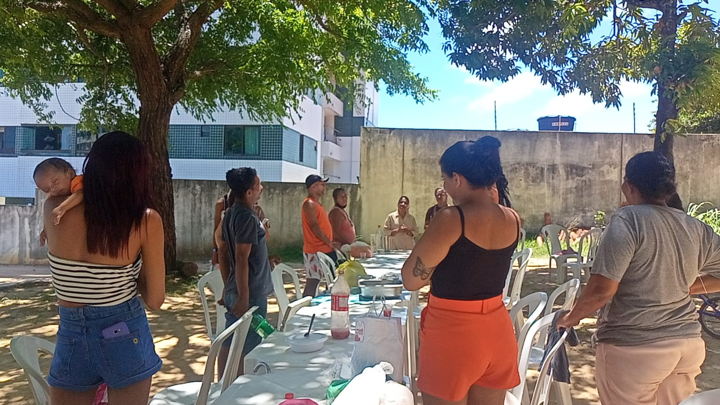
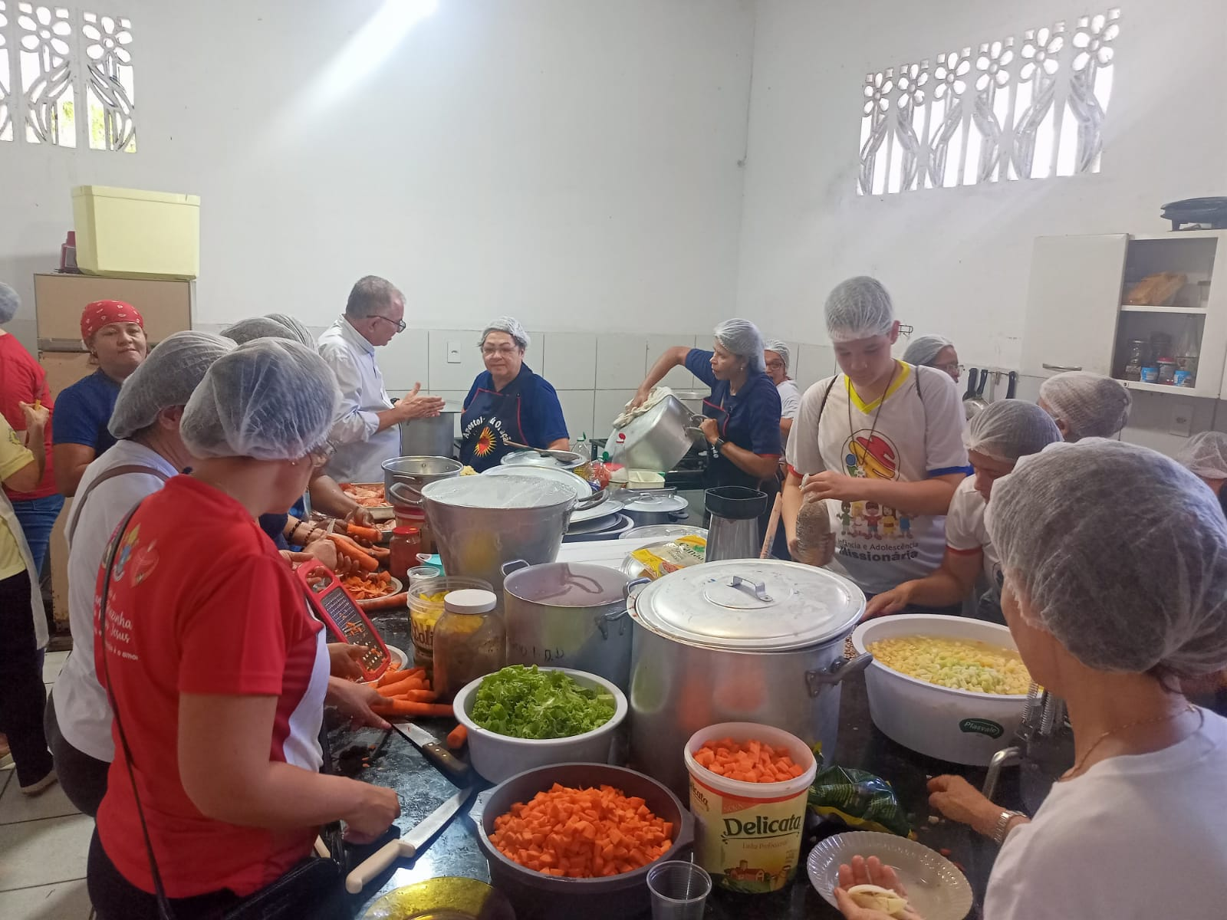

Slide 15
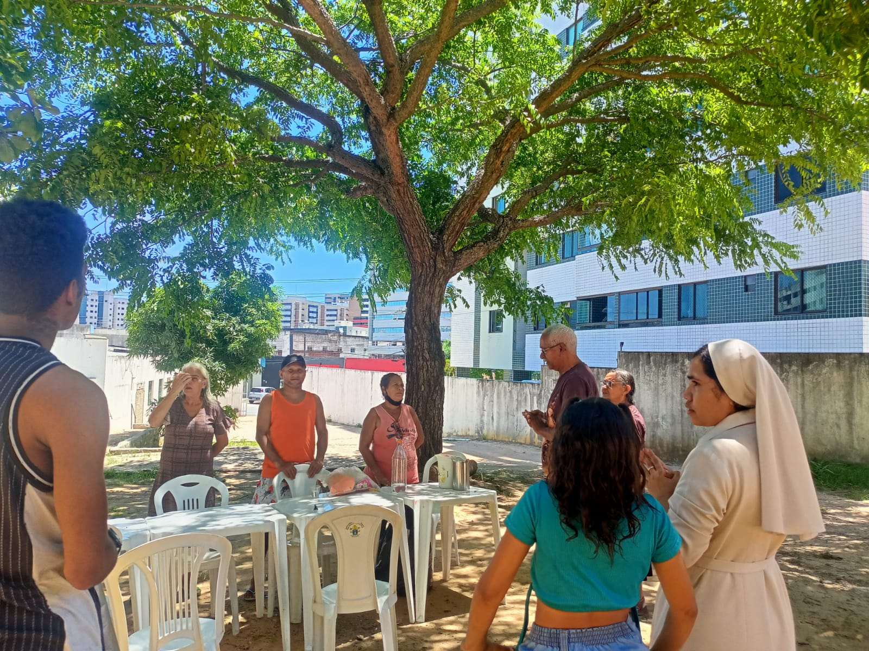
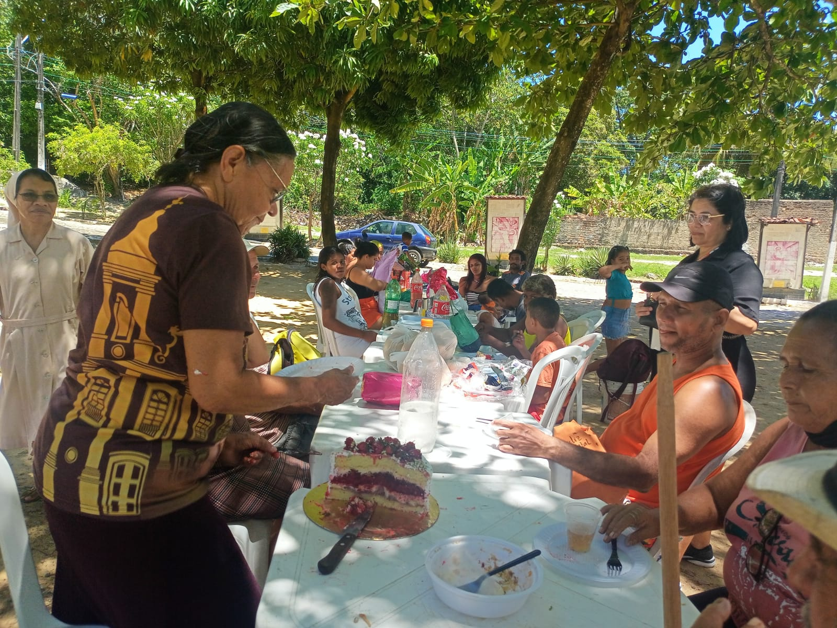

Slide 16
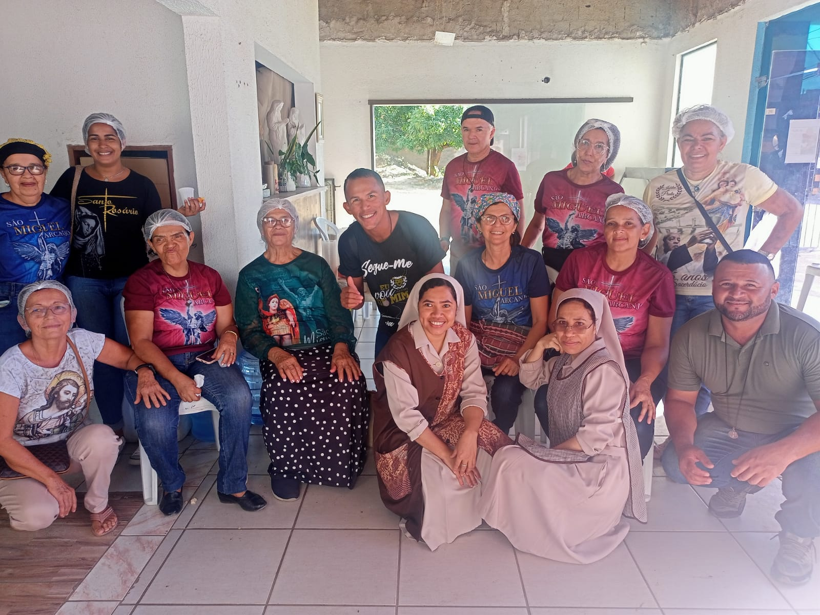
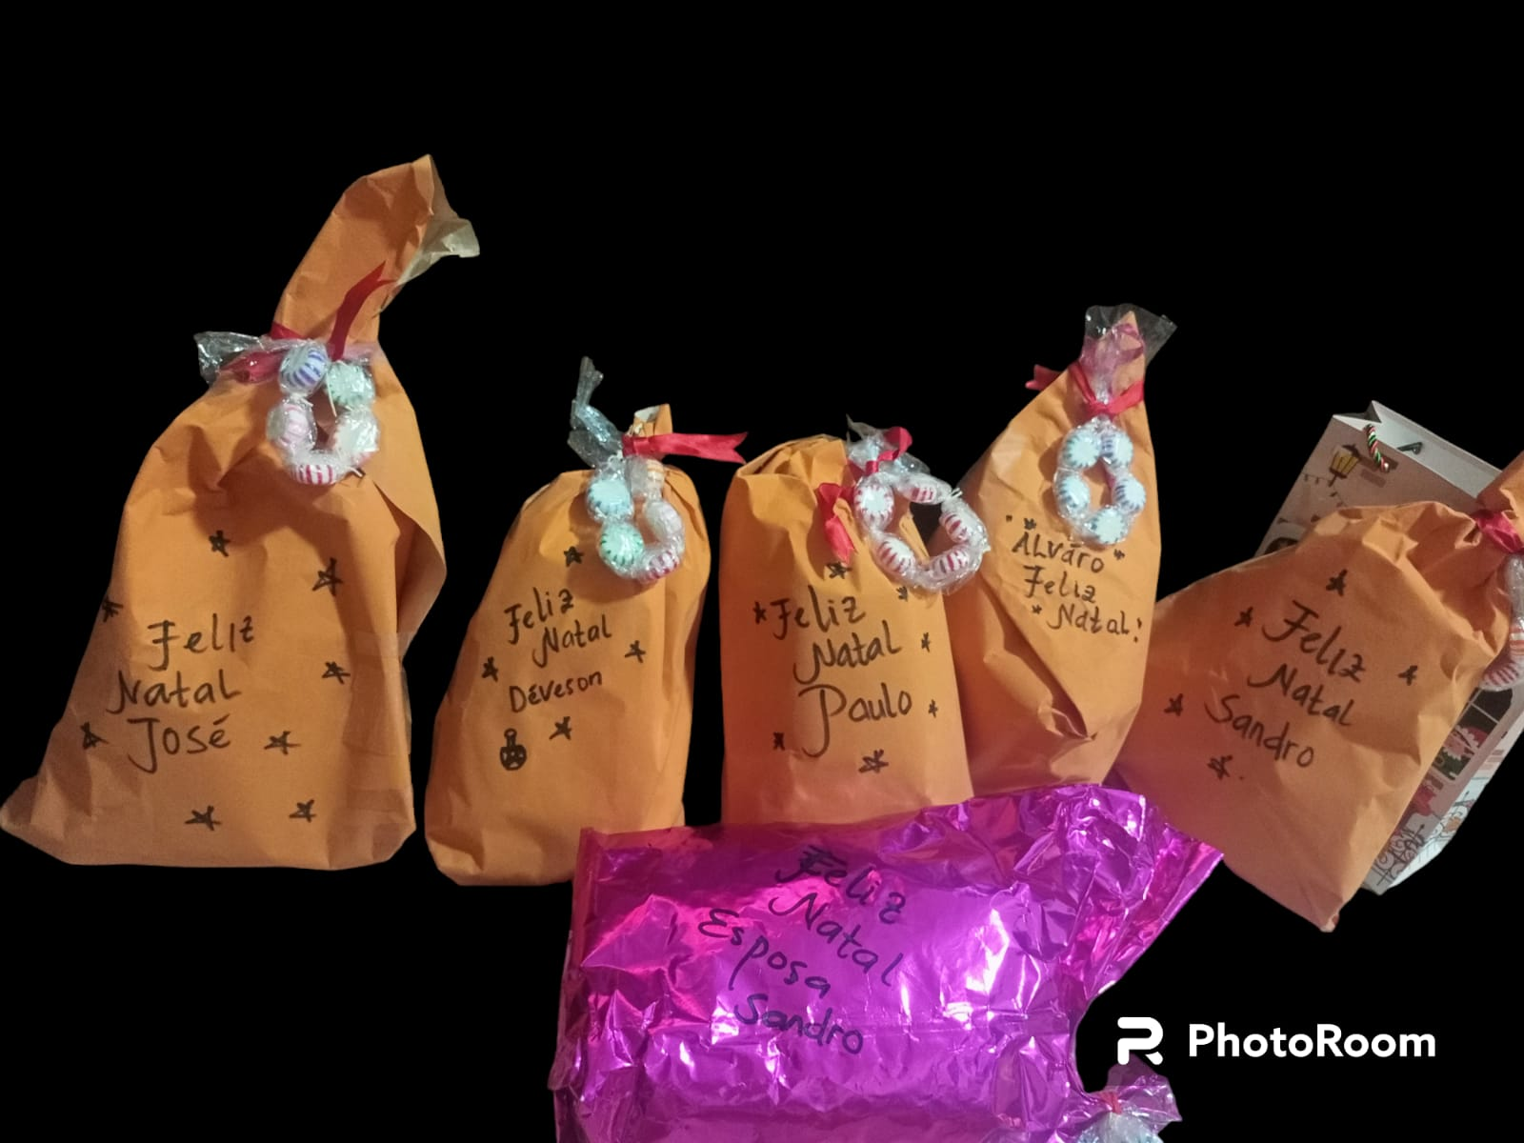

Slide 17
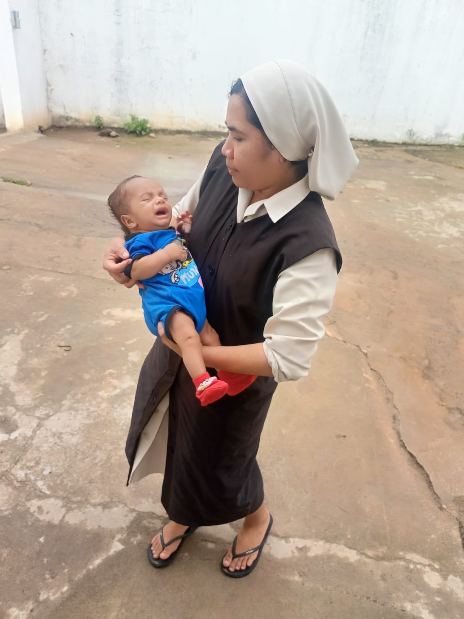
CAFE DA MANHA
SERVIR
SERVIR

Slide 18
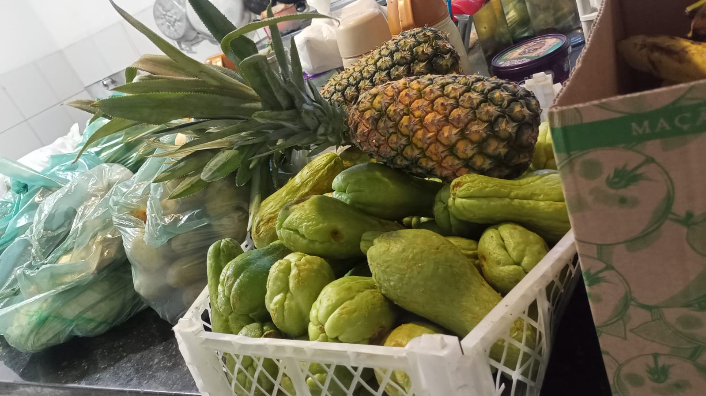
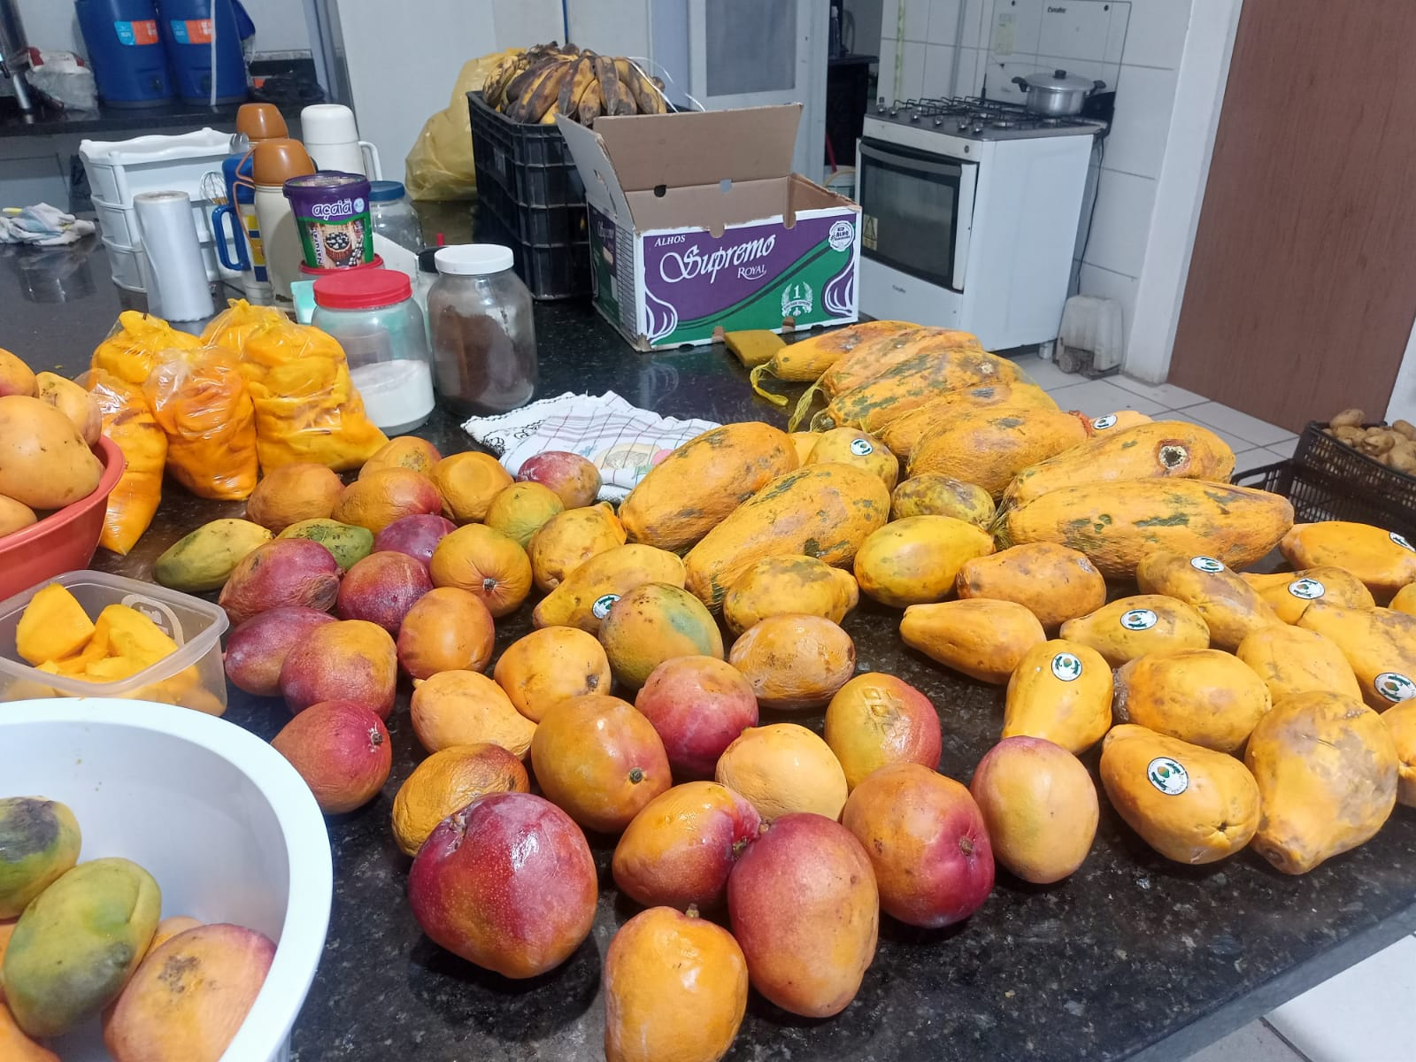
ALIMENTOS OS FRUTAS PARA FAZER SUCO

Slide 19
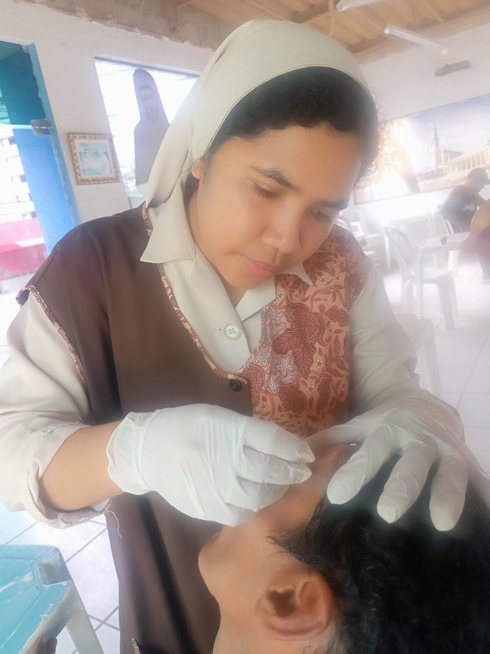
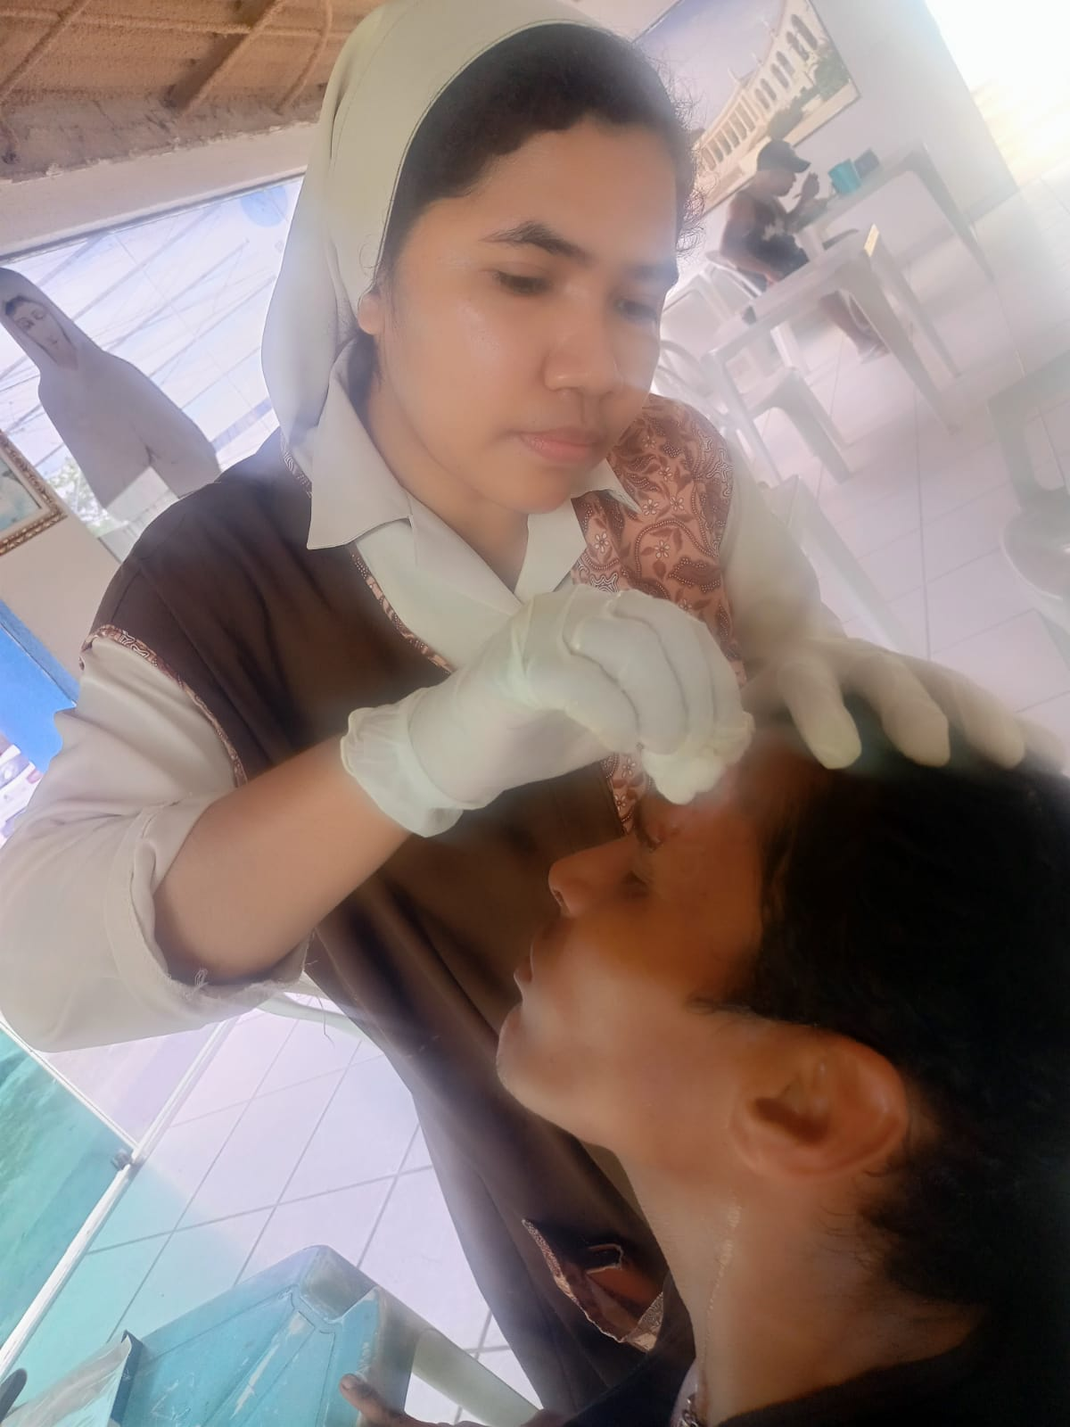
ASSISTENCIA SAUDE PRIMEIRO SOCORRO

Slide 20
CELEBRA PADROEIRA DA CATEDRAL N.SRA. PRAZERES
SERVIR CAFE DA MANHA PARA OS MORADORES DA RUA
SERVIR CAFE DA MANHA

Slide 21
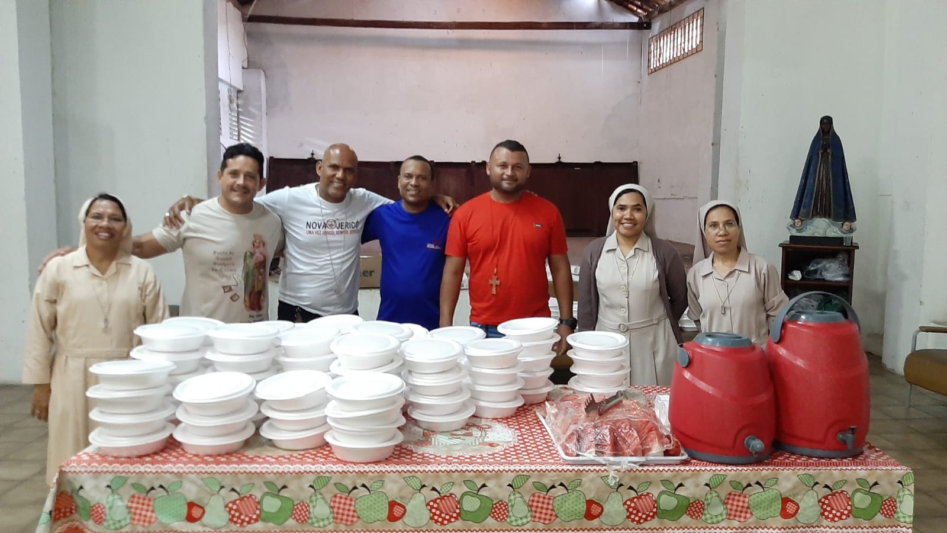
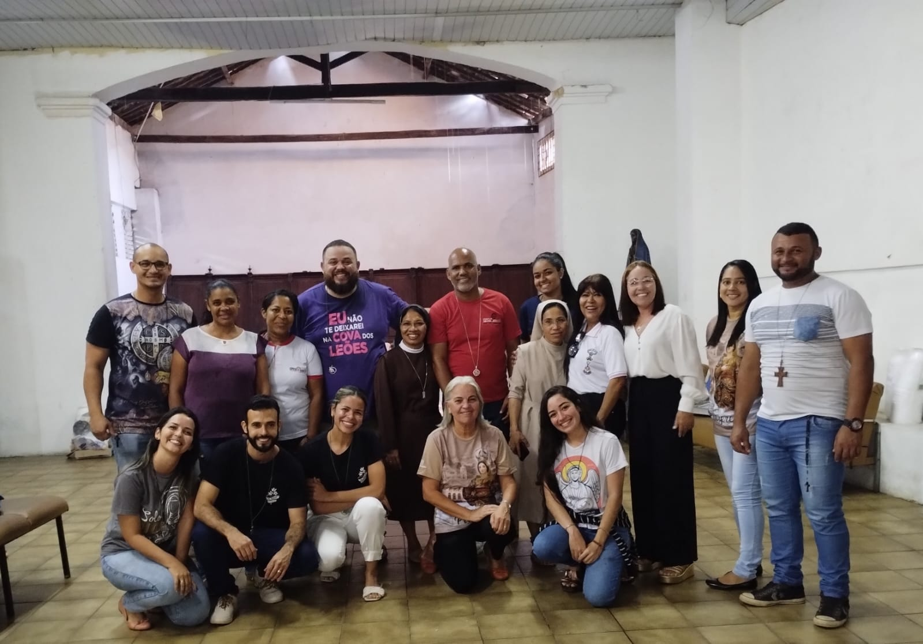
COM OS GRUPOS COMUNIDADE NOVA

Slide 22
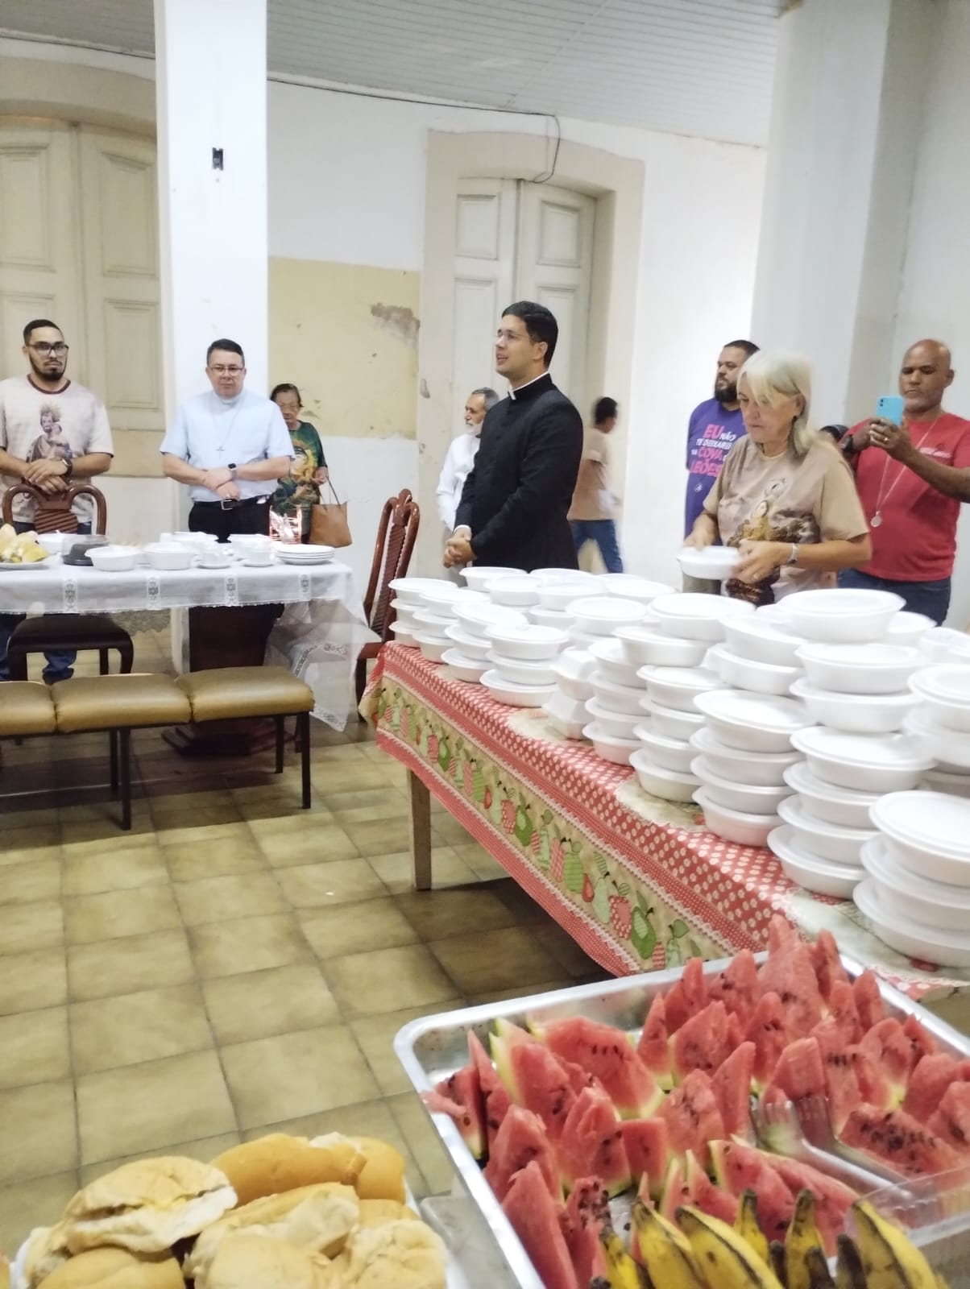
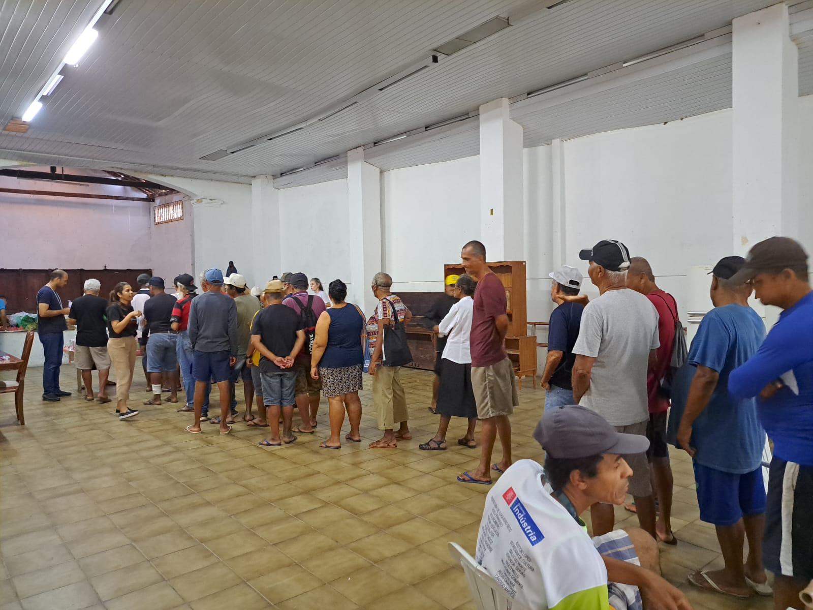

Slide 23
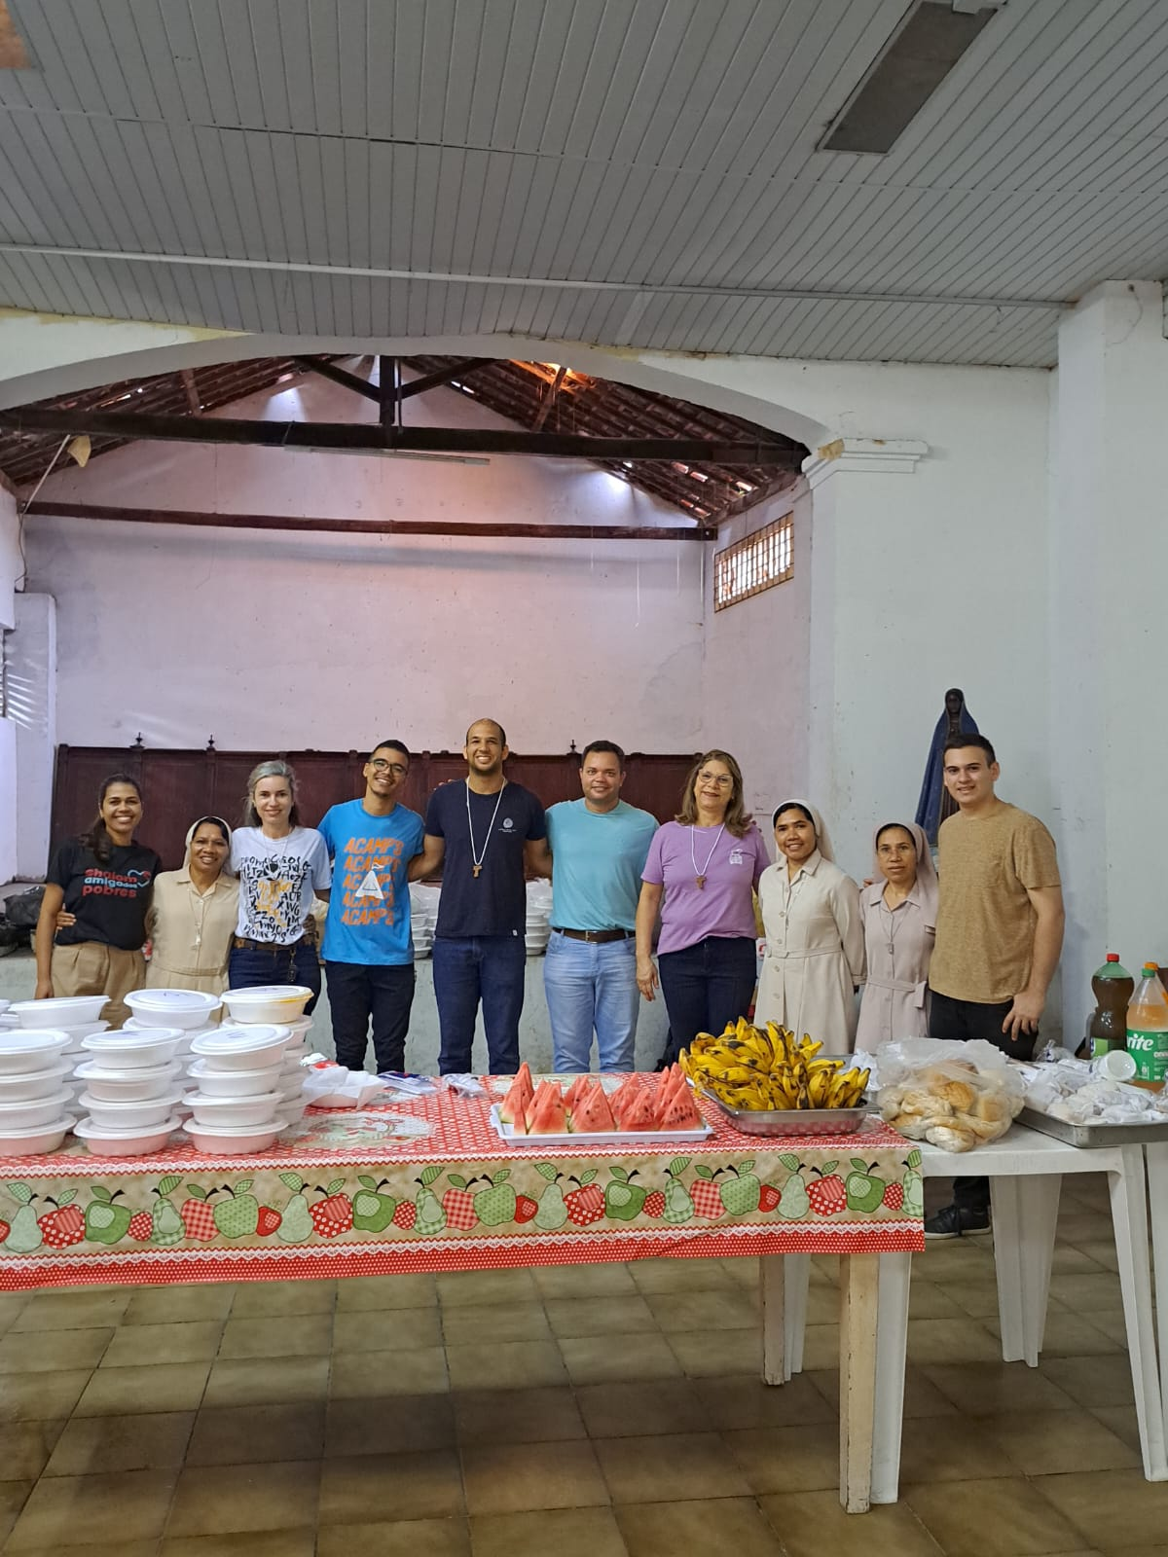
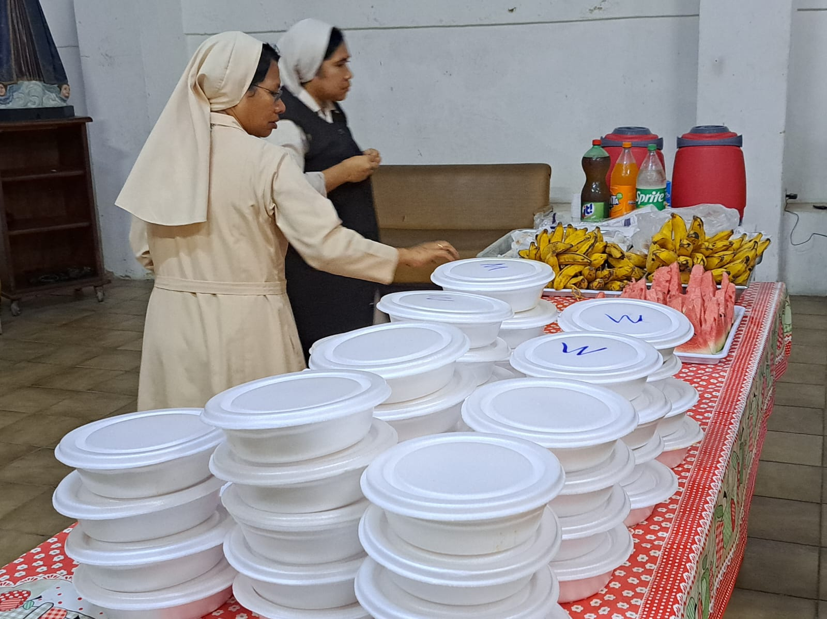

Slide 24
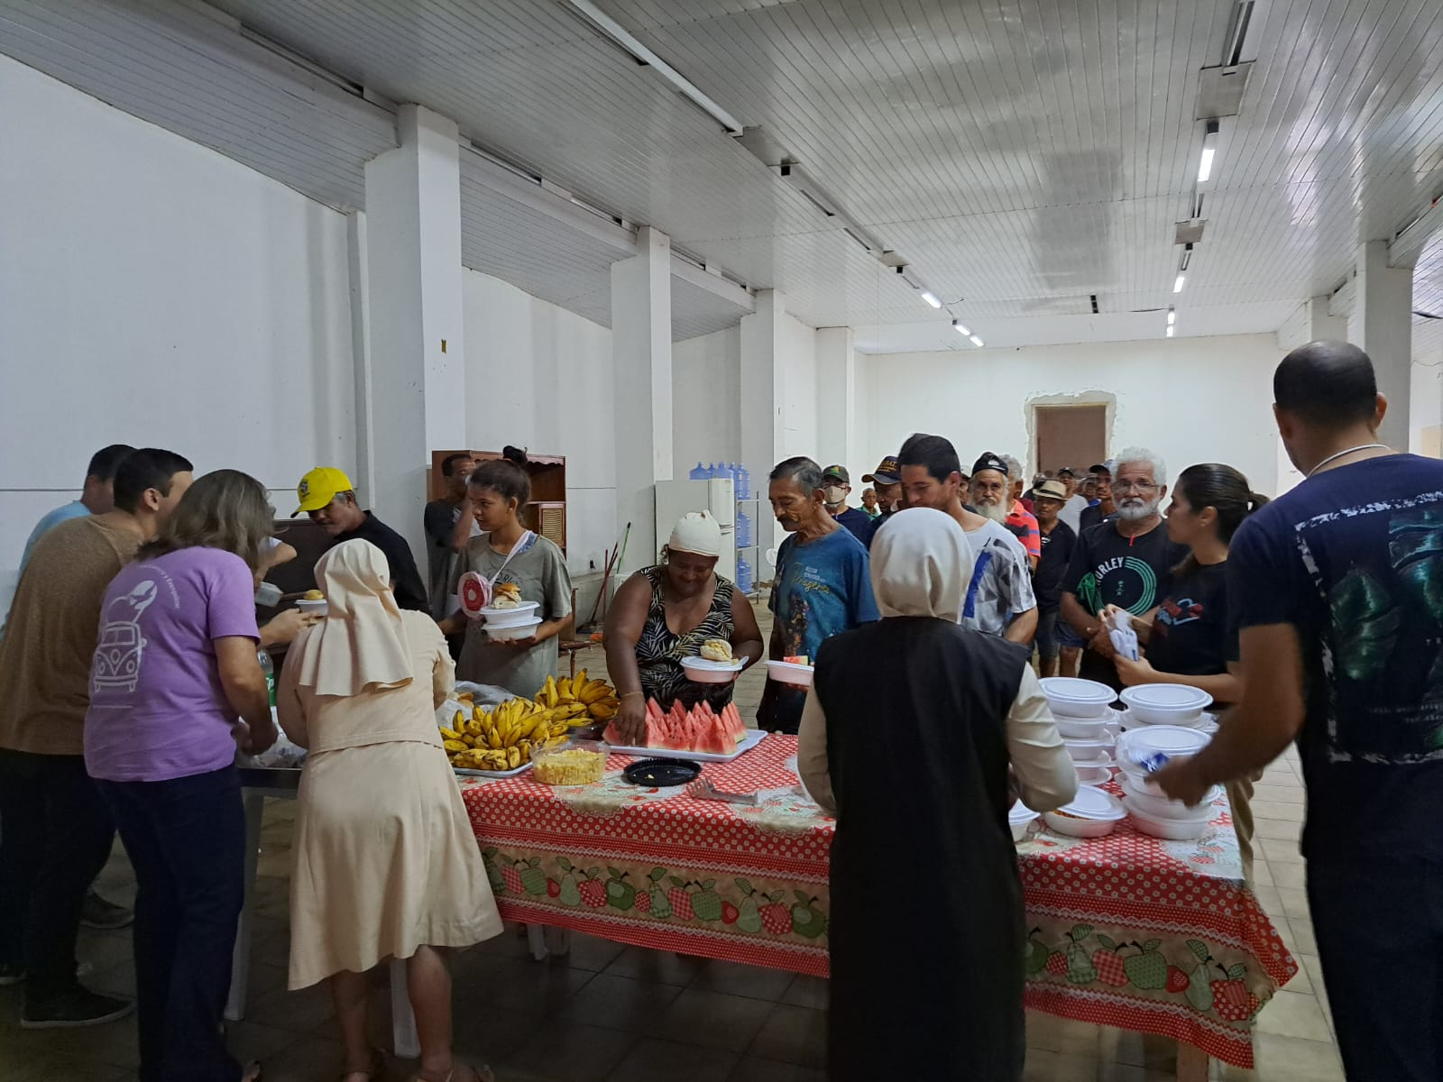
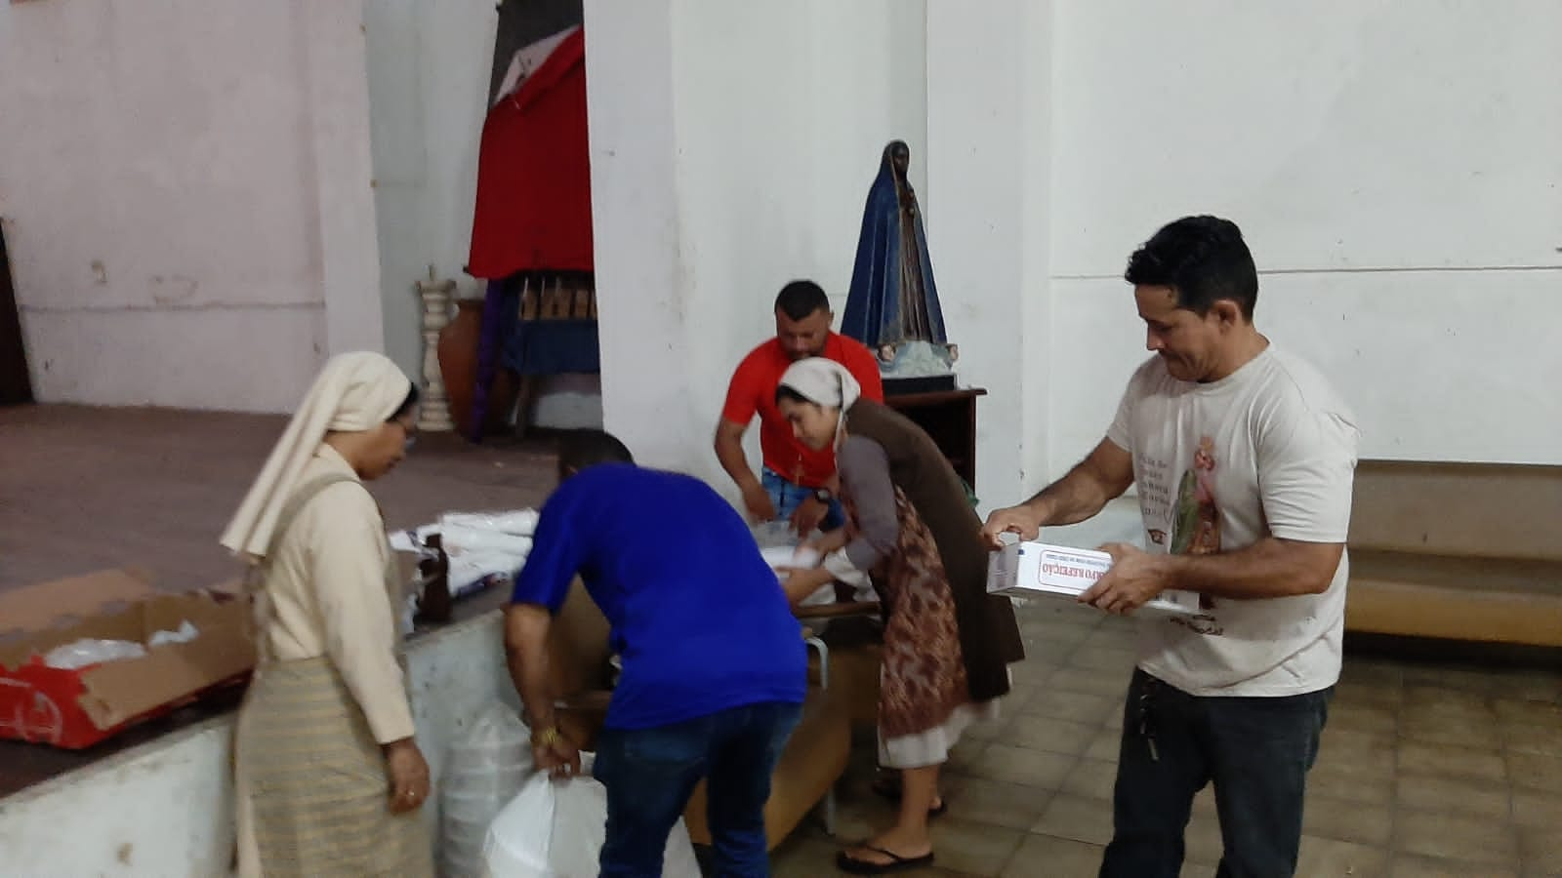

Slide 25
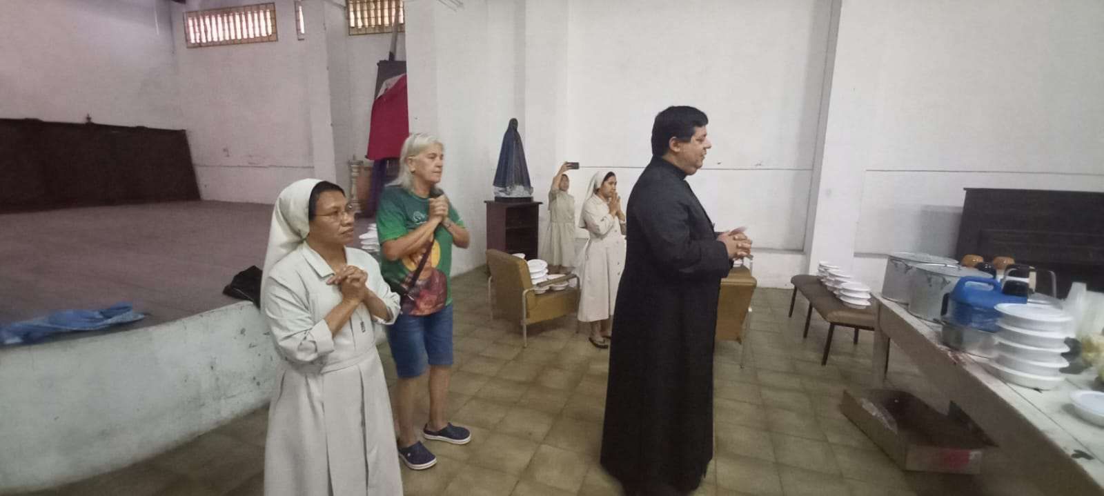
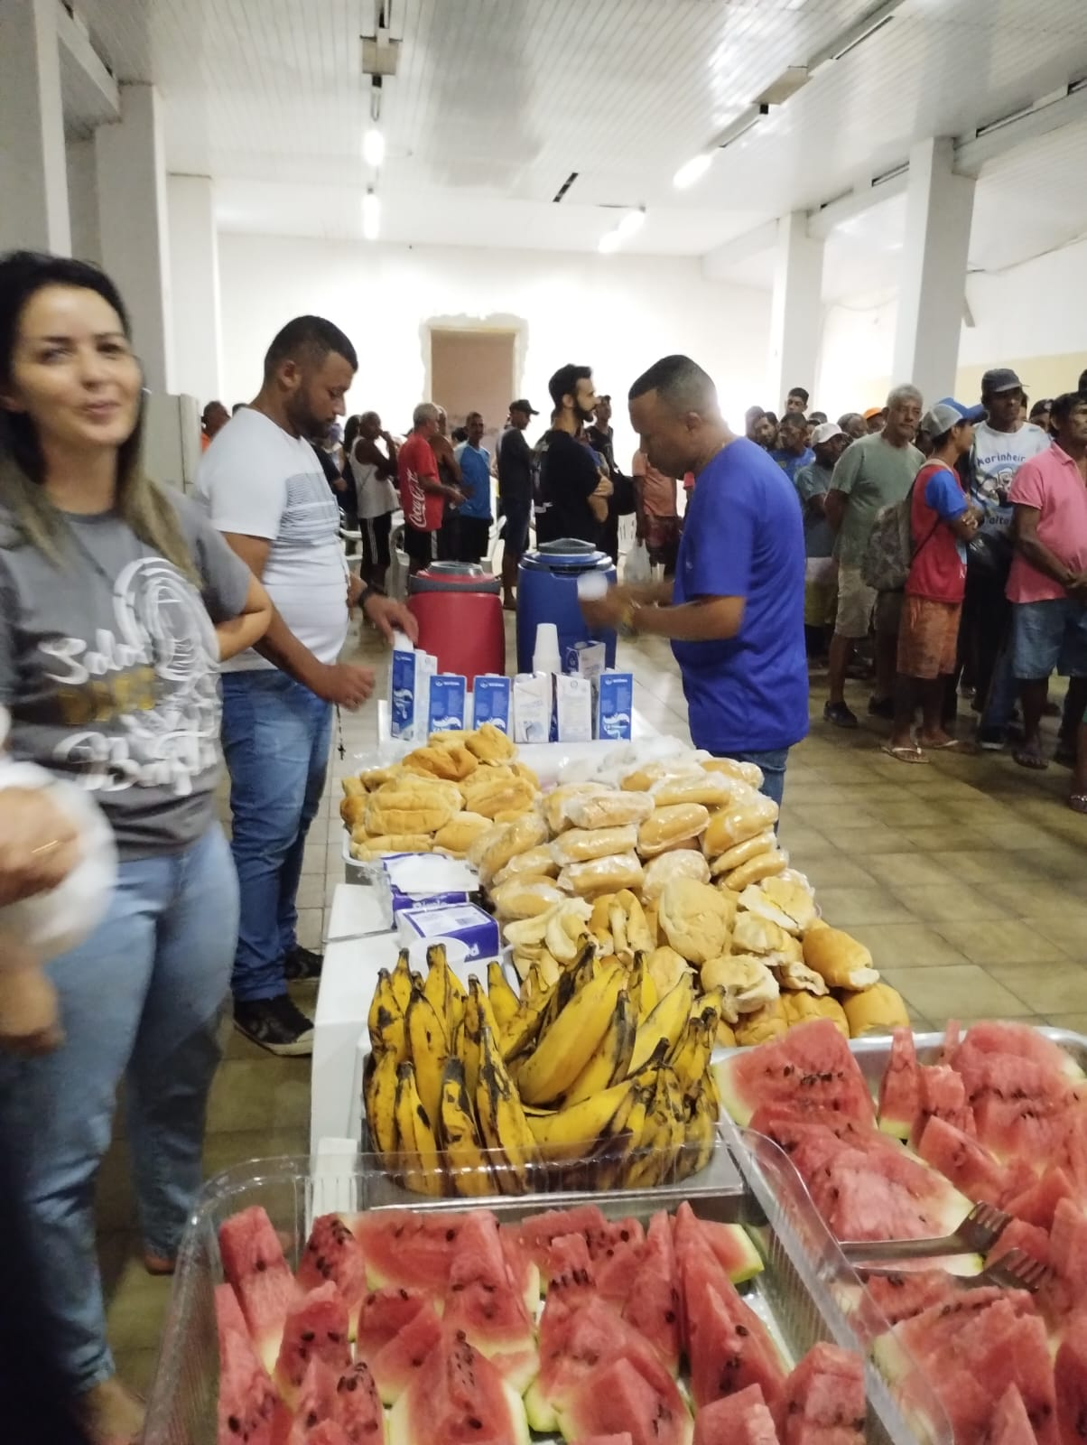

Slide 26
DIA DE AMIZADE QUARTA-FEIRA FINAL DO MES
COLABORADORES DOS GRUPOS E COMUNIDADE NOVA
SERVIR CAFE E ALMOCO

Slide 27
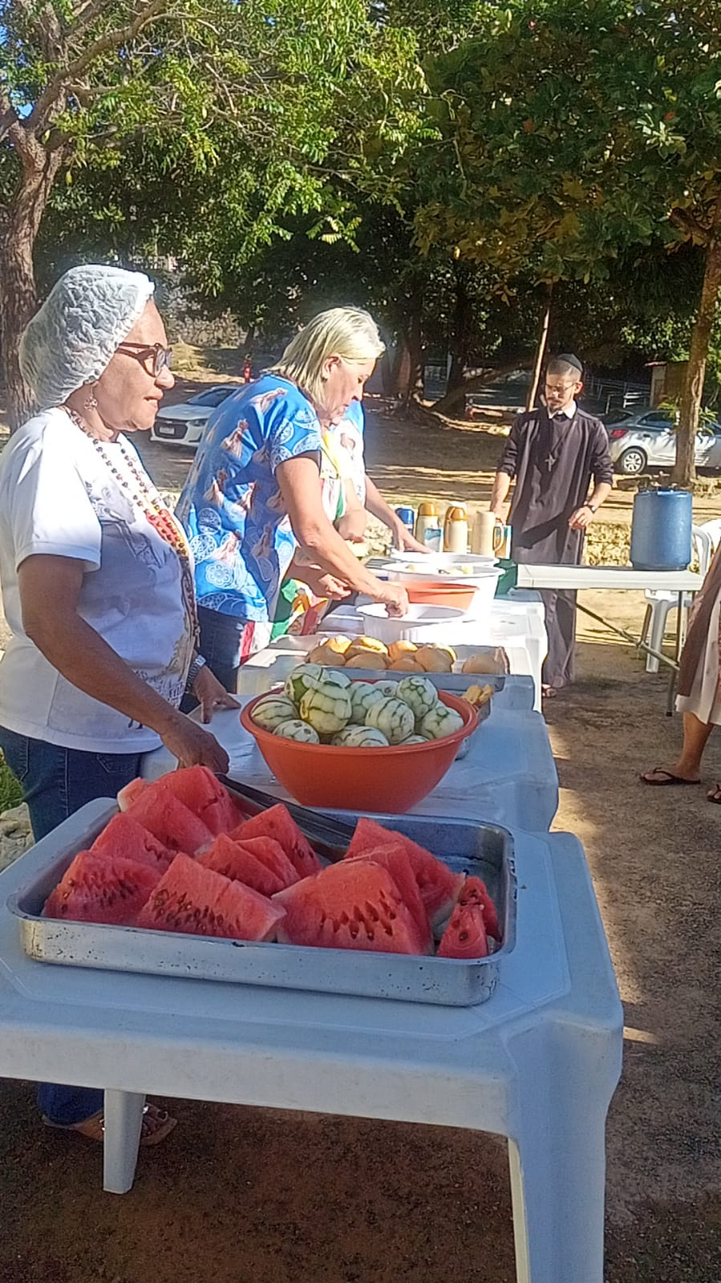
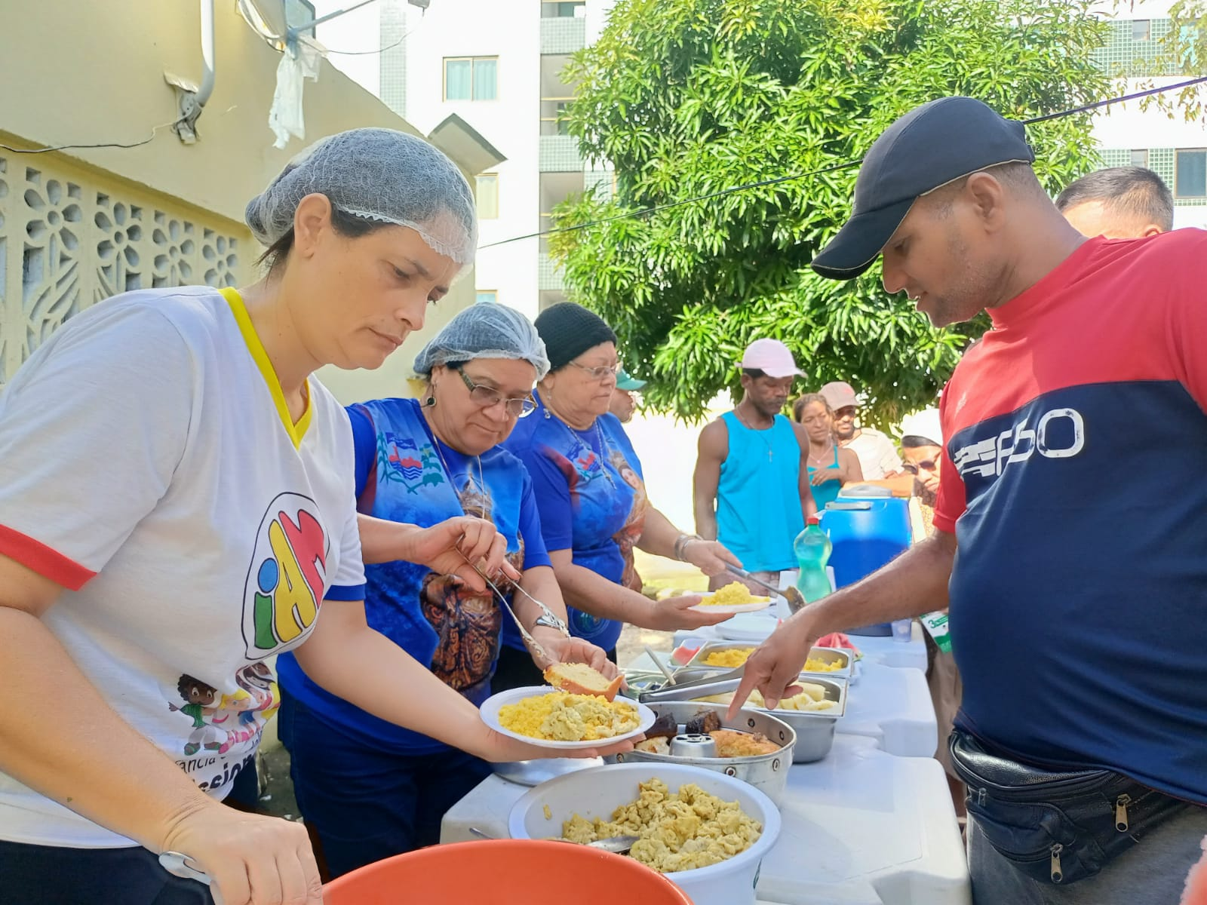
SERVIR OS POBRES MORADORES DA RUA E DROGADO

Slide 28
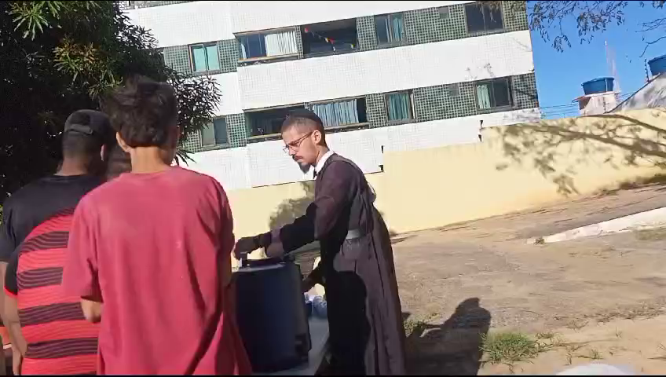

Slide 29
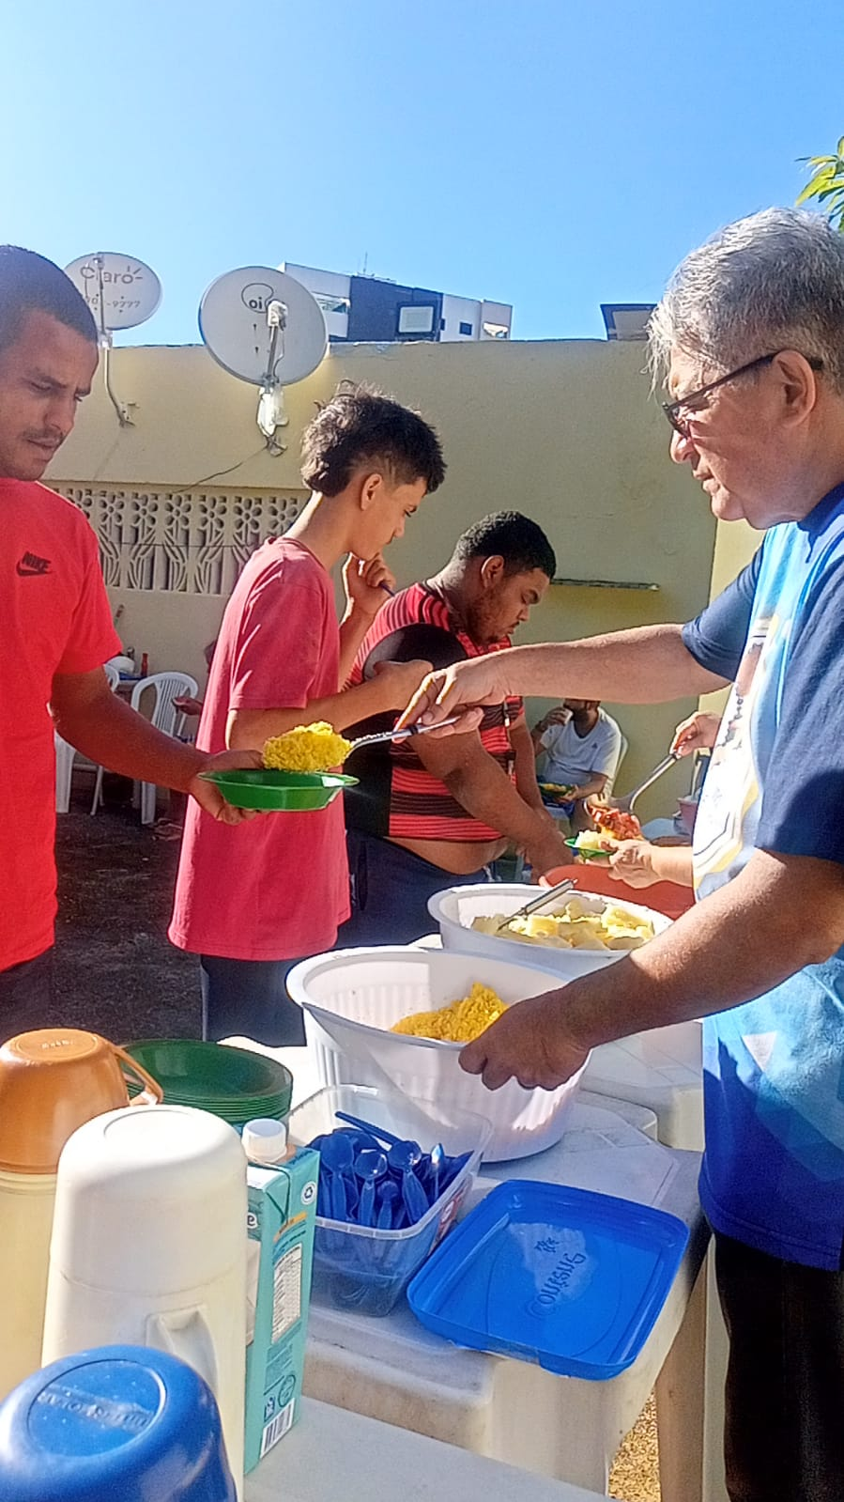
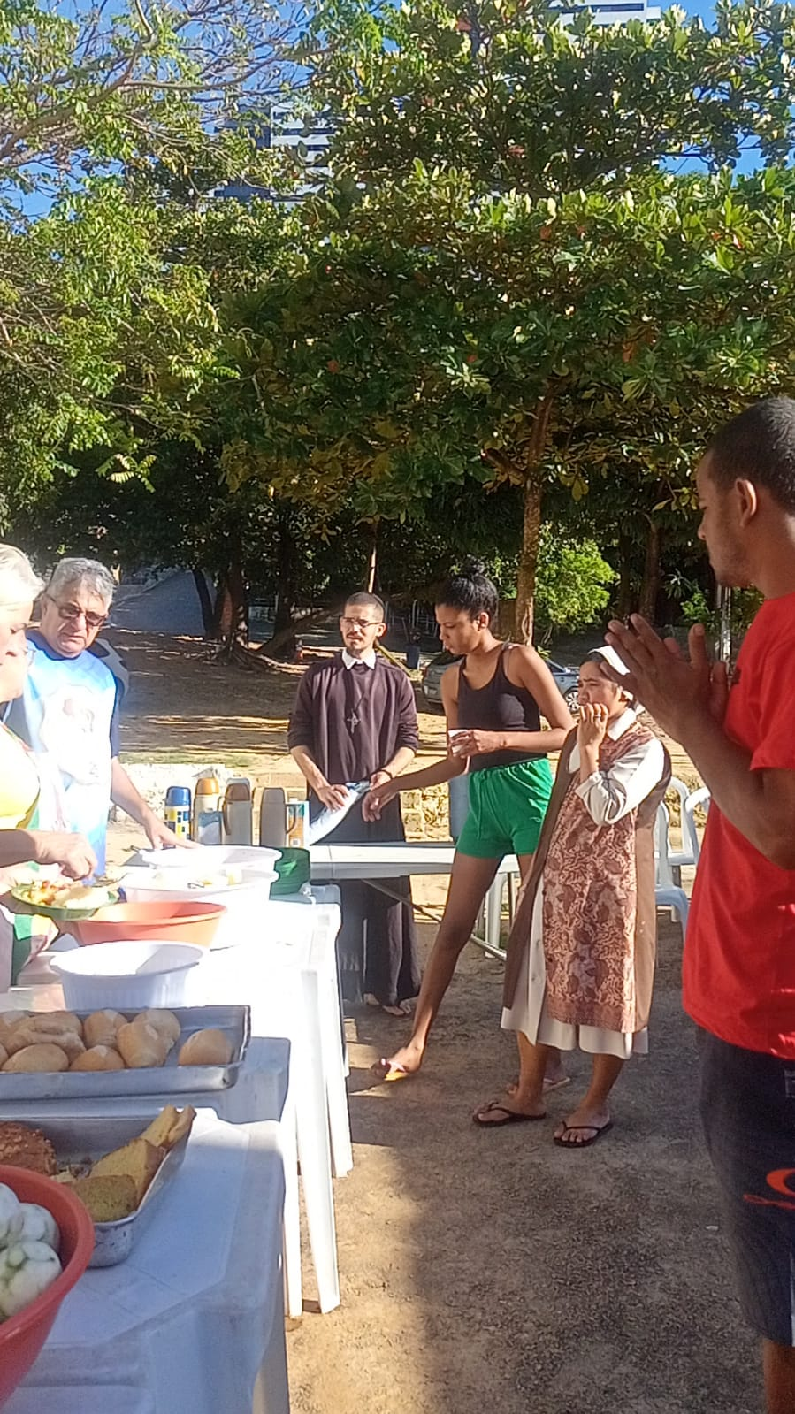

Slide 30
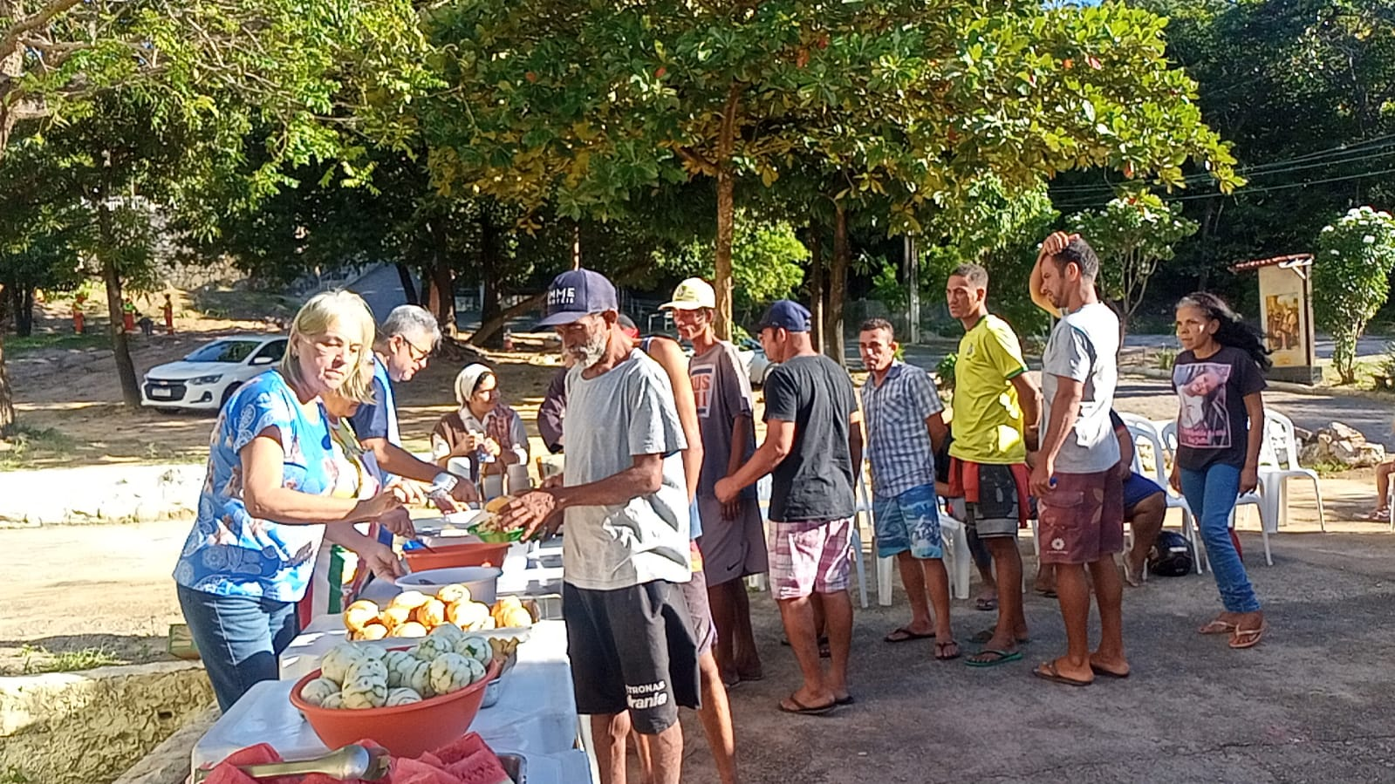
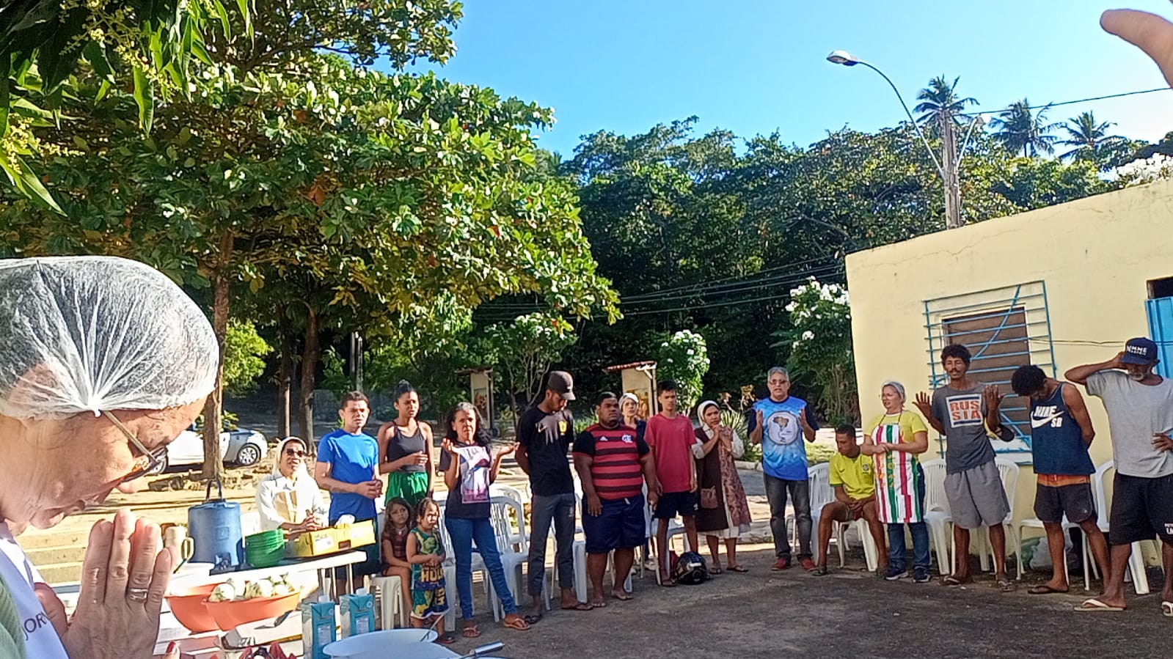

Slide 31
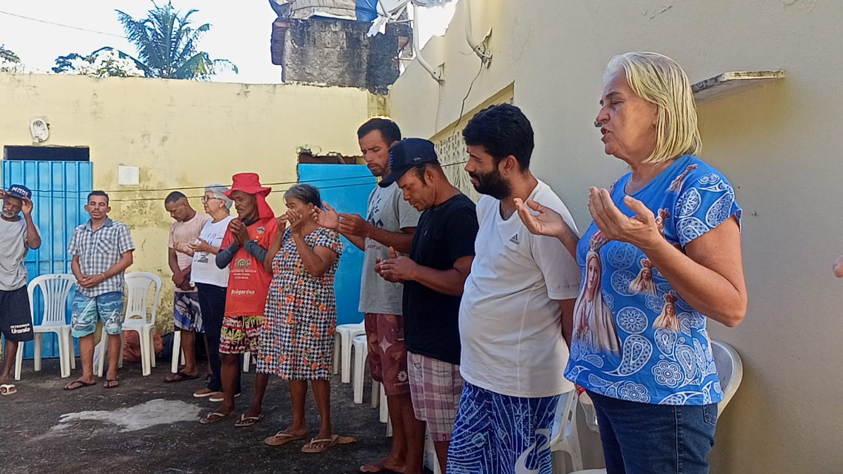


Slide 32



Slide 33



Slide 34


SERVIR CAFE NA RUA 2025

Slide 35


OS MORADORES DA RUA PRACA SINIMBU

Slide 36


PRACA MARTIRES

Slide 37


POBRES

Slide 38



